Slide 1
Medizinische Statistik
ao. Univ.-Prof. Mag. Dr. Hanno Ulmer
hanno.ulmer@i-med.ac.at
Department für Medizinische Statistik, Informatik und Gesundheitsökonomie, Medizinische Universität Innsbruck

Slide 2
Grundlagen
Hanno Ulmer
hanno.ulmer@i-med.ac.at
Department für Medizinische Statistik, Informatik und Gesundheitsökonomie, Medizinische Universität Innsbruck

Slide 3
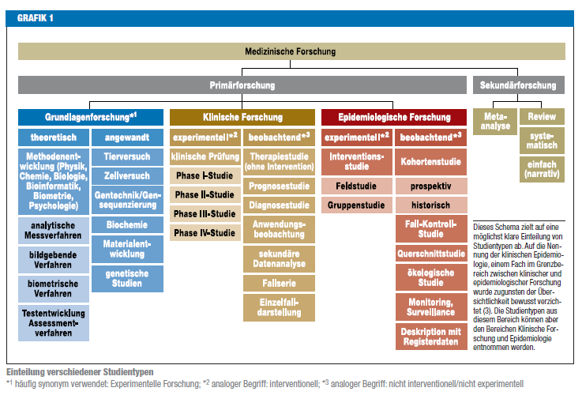
Medizinische Forschung

Slide 4

Statistik in medizinischen Top Journals

Slide 5

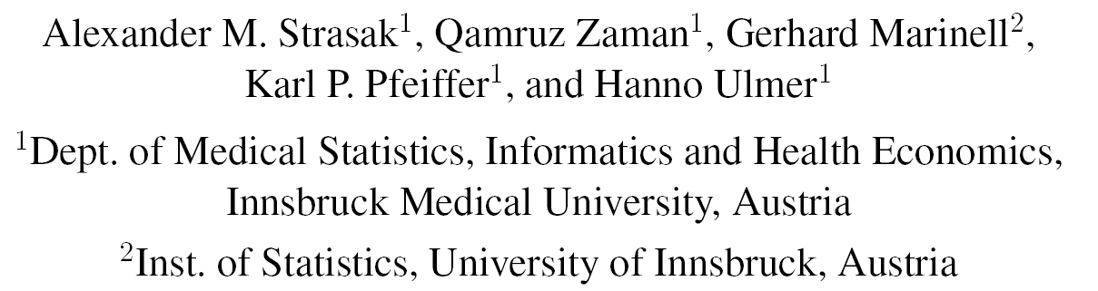
Methodik der Fallstudie
Alle Originalarbeiten publiziert im ersten Halbjahr 2004:
Vol. 350 No. 1–26 of NEJM
Vol. 10 No. 1–6 of NatMed
wurde für die bibliometrische Analyse ausgewählt
Editorials, Letters, Case Reports wurden nicht analysiert
Zusätzlich wurden die Wiener klinische und die Wiener medizinische Wochenschrift untersucht:

Slide 6
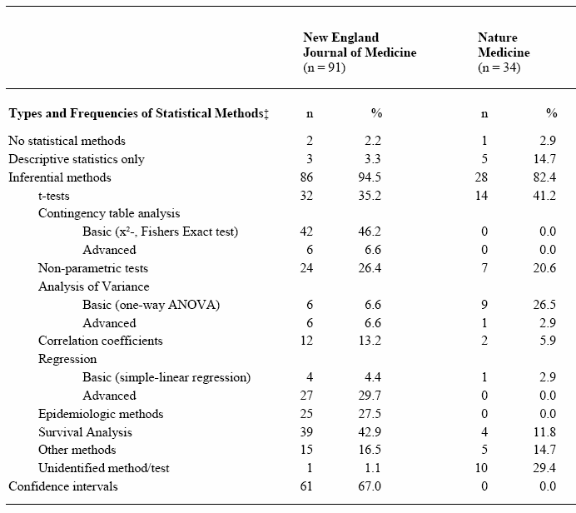
Statistische Verfahren
Kategorien nach
Emerson/Colditz 1985

Slide 7
Nature Medicine versus New England Journal of Medicine
In über 95% der Originalarbeiten wurden statistische Methoden verwendet
Statistische Methodik unterscheidet sich zwischen - Grundlagenwissenschaft (Nature Medicine) - Klinische Forschung (NEJM)
Methodik komplexer in NEJM
Keine Fallzahlschätzung bzw. Poweranalyse in NatMed
Dokumentation der Methoden mangelhaft, fehlt fast völlig in Nature Medicine
Chi² Test, Überlebenszeitanalyse in NEJM, t-test in Nature Medicine

Slide 8







Literaturhinweise
Grundlagenwissenschaft
Klinische Forschung
Epidemiologische Forschung

Slide 10
Quellen, Internet, Software
British Medical Journal Statistics at Square One
Deutsches Ärzteblatt Bewertung wissenschaftlicher Publikationen
Deutsche Medizinische Wochenschrift Statistik-Serie
Jumbo Münster
Graphpad Quickcalcs
R, Stata, SPSS, SAS, Statistica, GraphPad, MedCalc
nQuery Advisor, East, PASS, StudySize

Slide 11
Häufig verwendete statistische Methoden
Studienplanung
Fragestellung
Hypothesen
Studiendesign
Fallzahlschätzung
Datenerhebung
Statistische Auswertung
Deskriptive Statistik
Inferenzstatistik I: Schätzen von Parametern mittels Konfidenzintervallen
Inferenzstatistik II: Unterschiede, Hypothesenprüfung mittels Signifikanztests
Inferenzstatistik III: Zusammenhänge, Korrelations- und Regressionsanalysen

Slide 12
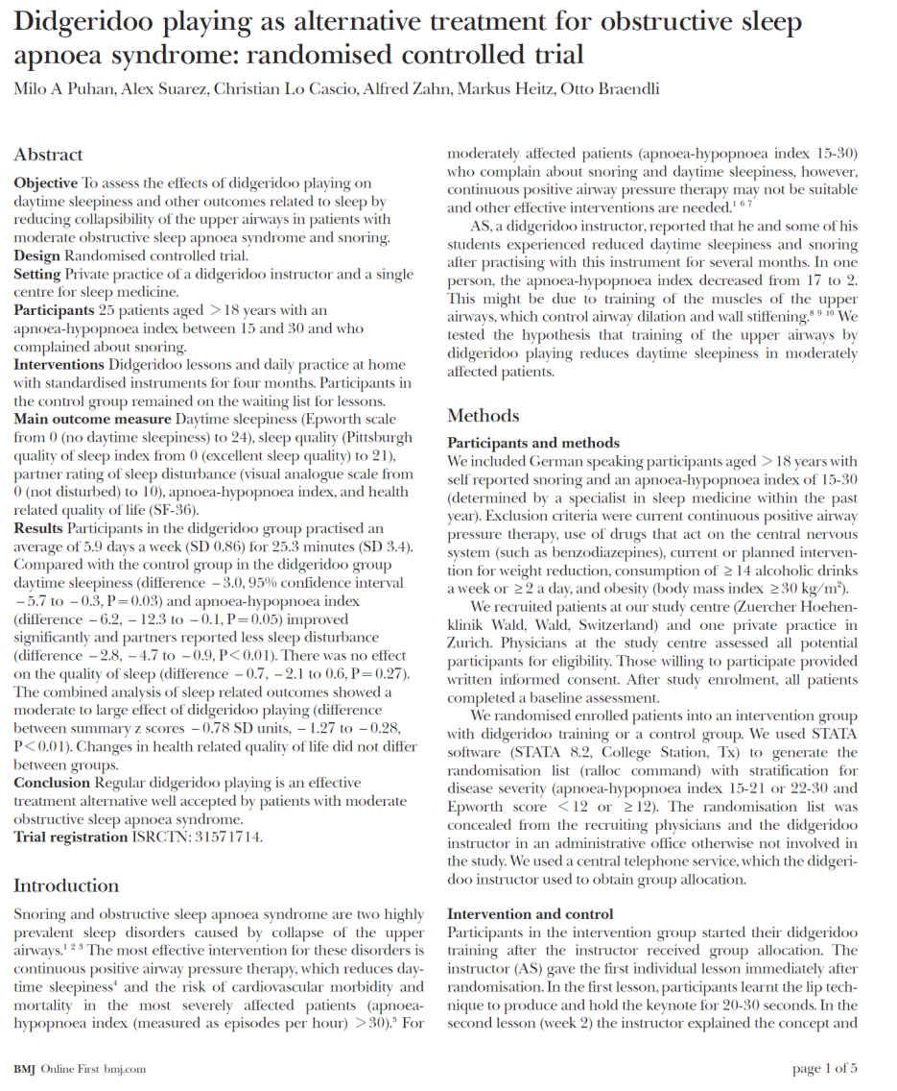
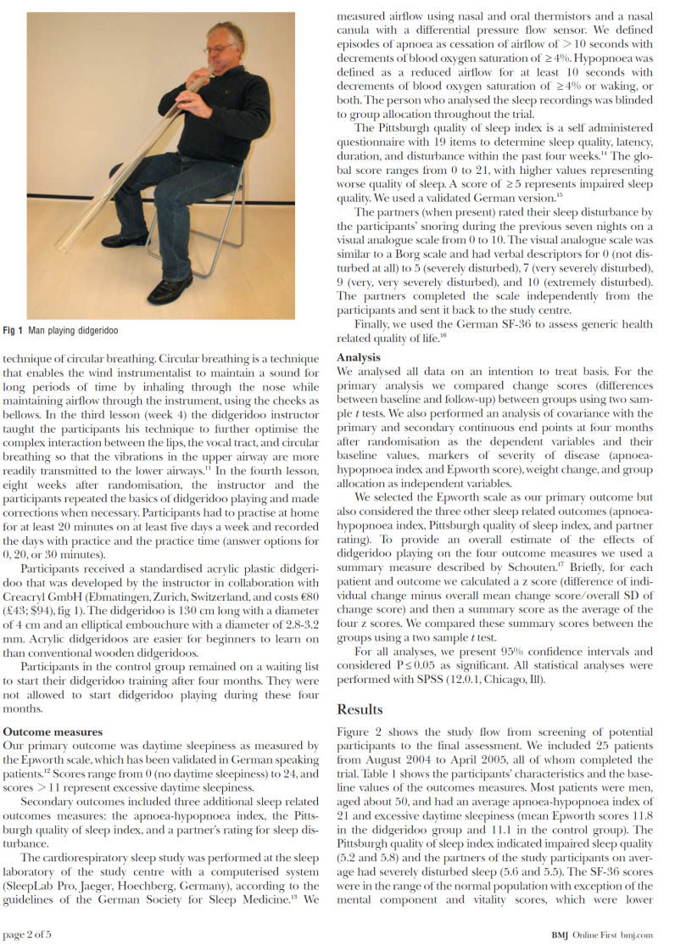
Beispielstudie

Slide 13
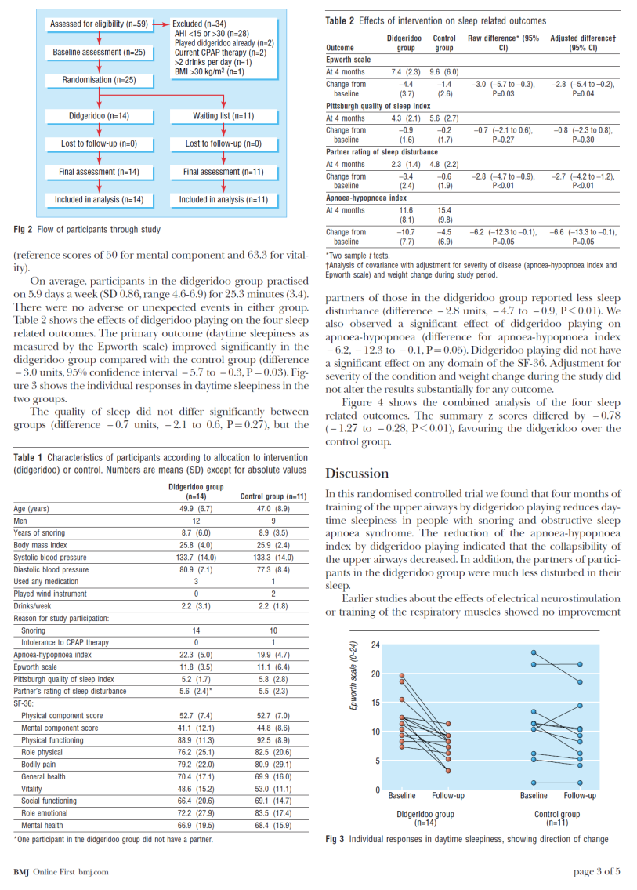
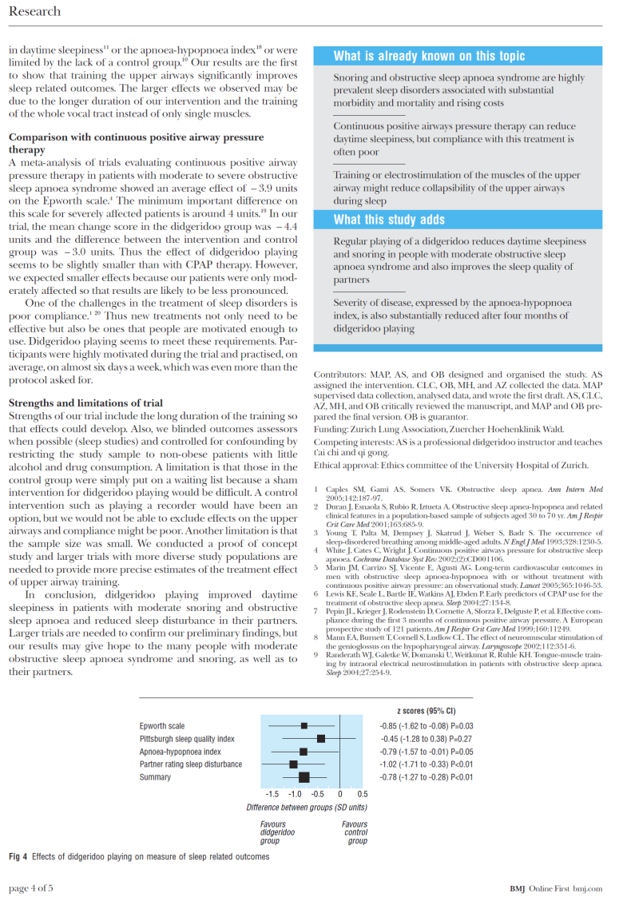
Beispielstudie

Slide 14
„Wie lese ich eine Studie in 10 Minuten“
Grundlegender Aufbau eines Studienberichts (papers): IMRaD Schema
Weitere Strukturierungen
CONSORT Statement für Interventionsstudien (RCTs)
STROBE Statement für Beobachtungsstudien (epidemiologische Studien: Kohortenstudie, Fall-Kontroll-Studie u. Querschnittstudie)
STARD Statement für diagnostische Studien

Slide 15
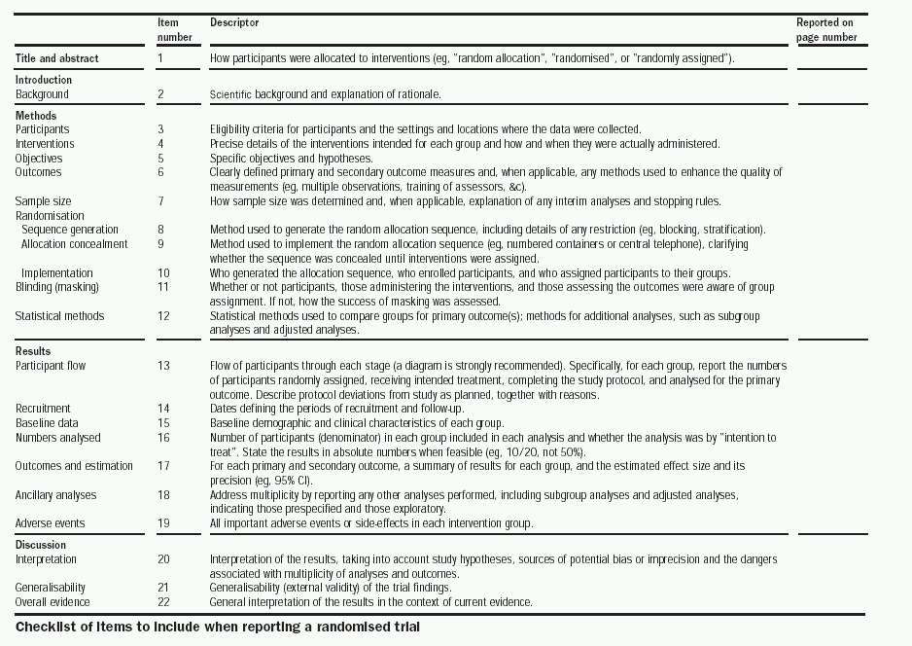

Slide 16

Medizinproduktestudie

Slide 17
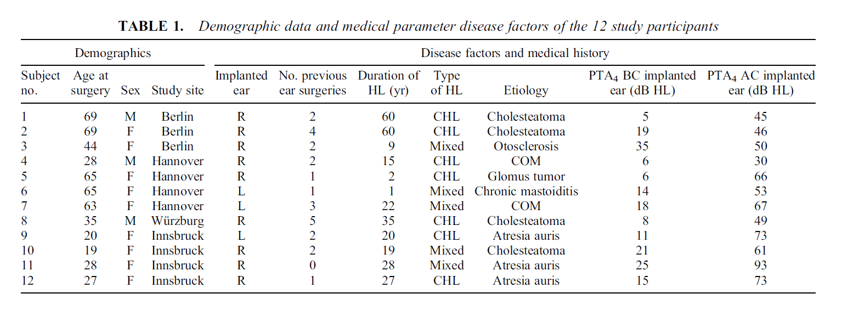
Medizinproduktestudie

Slide 18
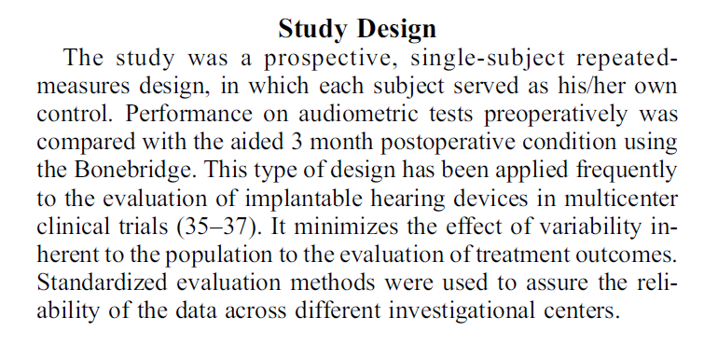
Medizinproduktestudie

Slide 19
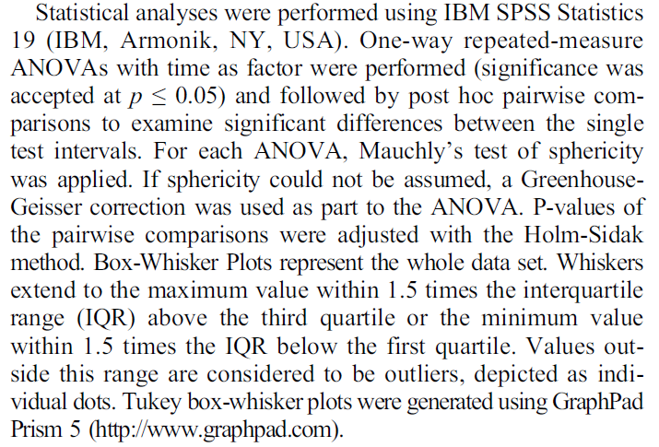
Medizinproduktestudie

Slide 20
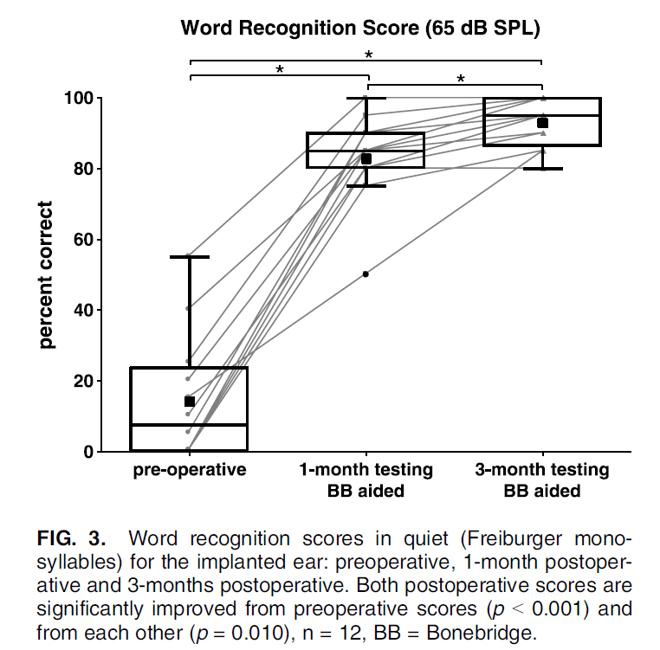
Medizinproduktestudie

Slide 21
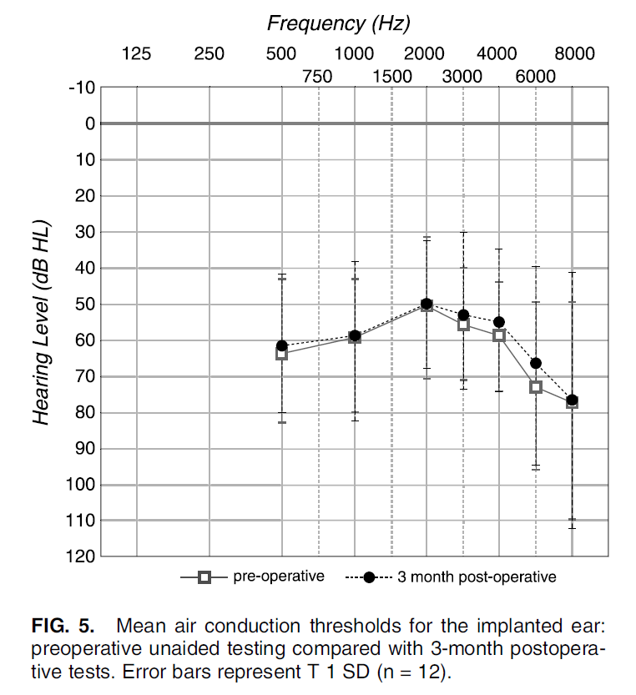
Medizinproduktestudie

Slide 22
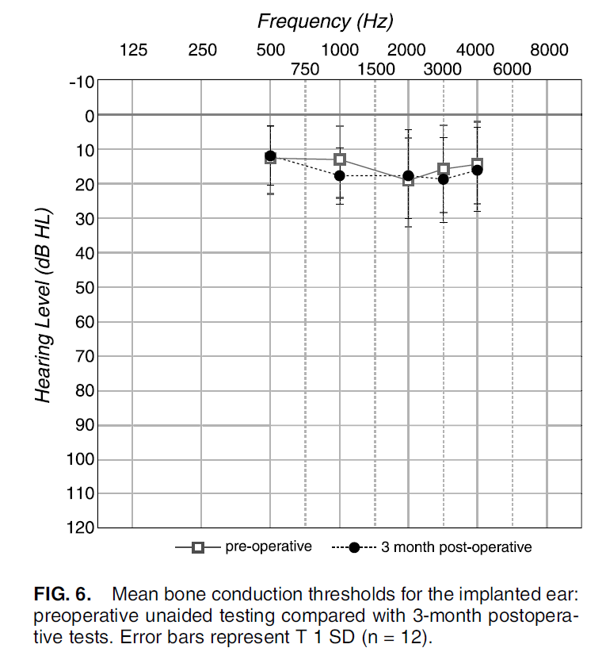
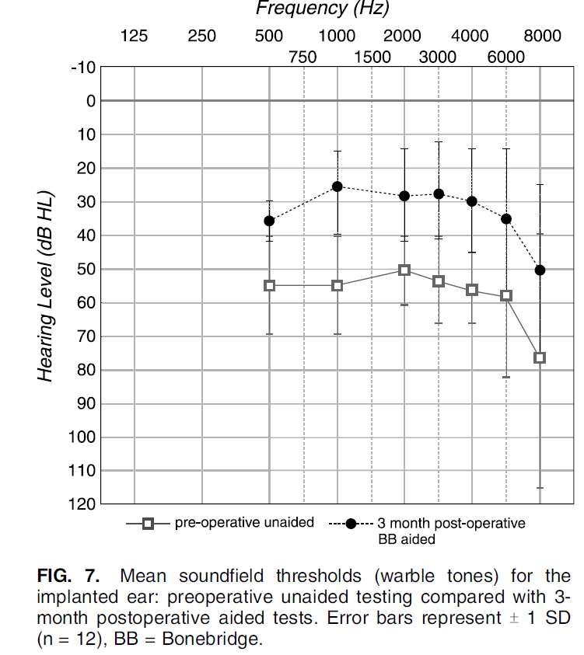
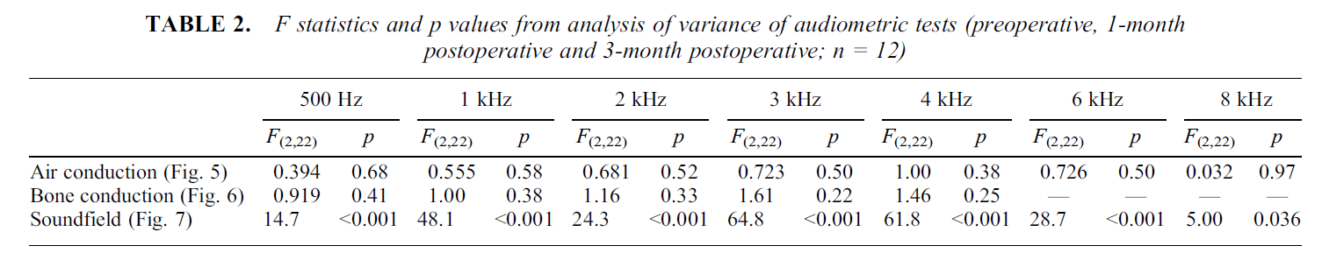
Medizinproduktestudie

Slide 23
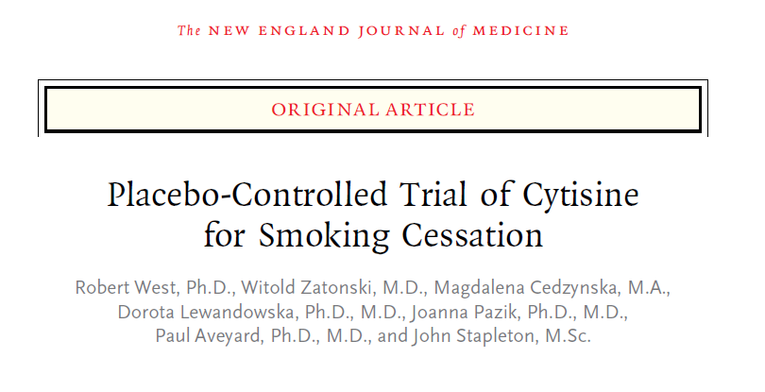
Arzneimittelstudie

Slide 24
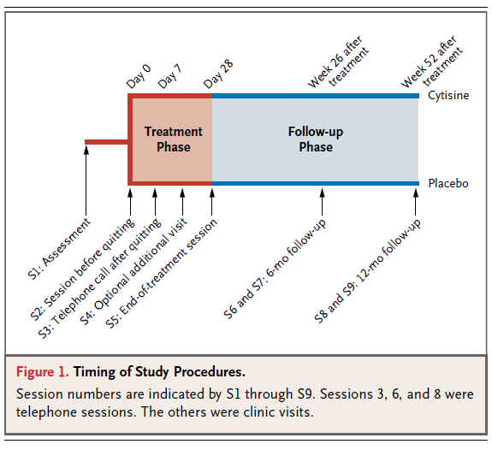
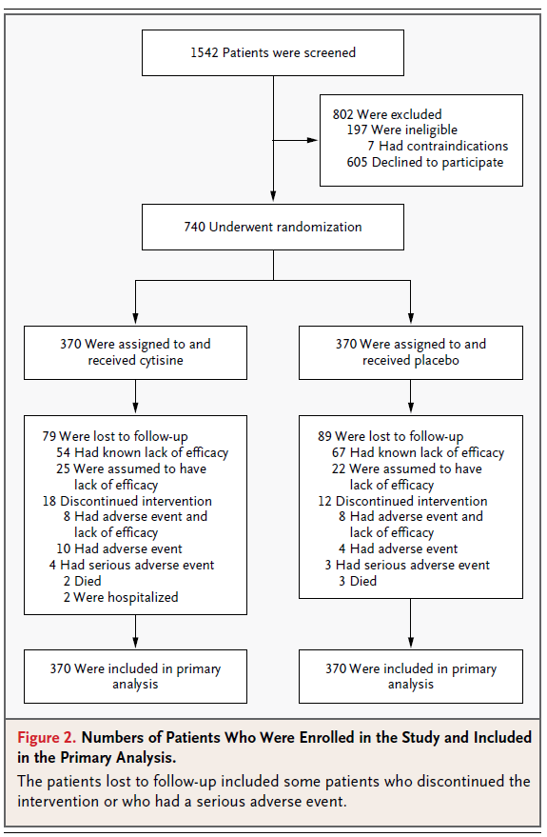
Arzneimittelstudie

Slide 25
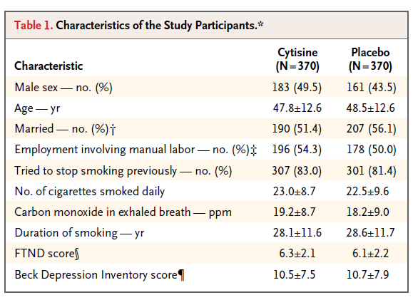
Arzneimittelstudie

Slide 26
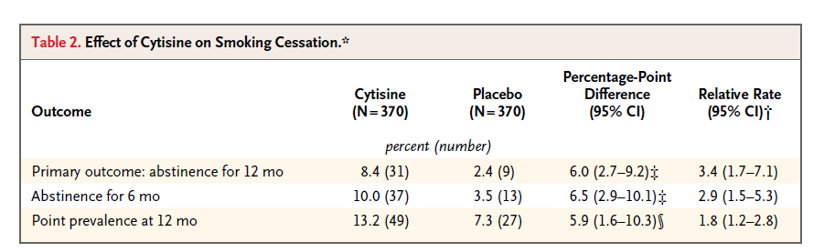
Arzneimittelstudie

Slide 27
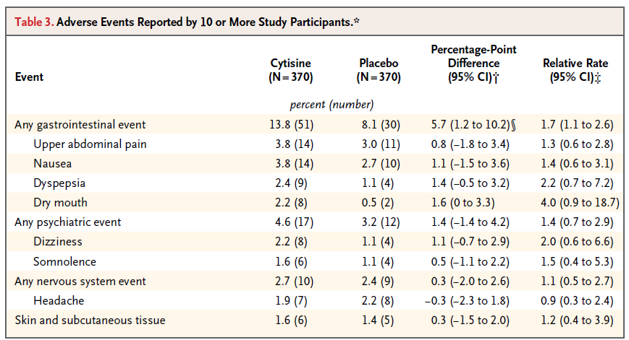
Arzneimittelstudie

Slide 28
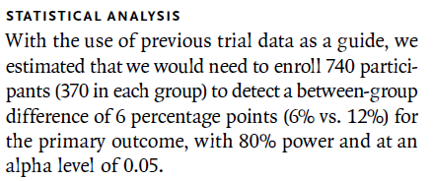
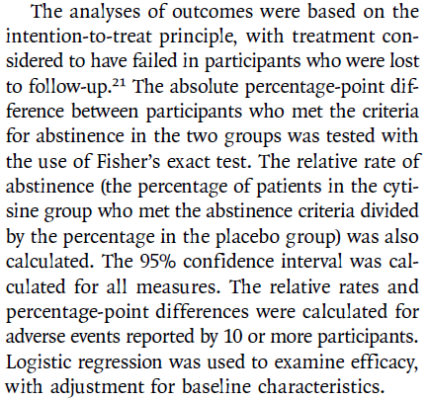
Arzneimittelstudie

Slide 29
Deskriptive Statistik
Hanno Ulmer
hanno.ulmer@i-med.ac.at
Department für Medizinische Statistik, Informatik und Gesundheitsökonomie, Medizinische Universität Innsbruck

Slide 30
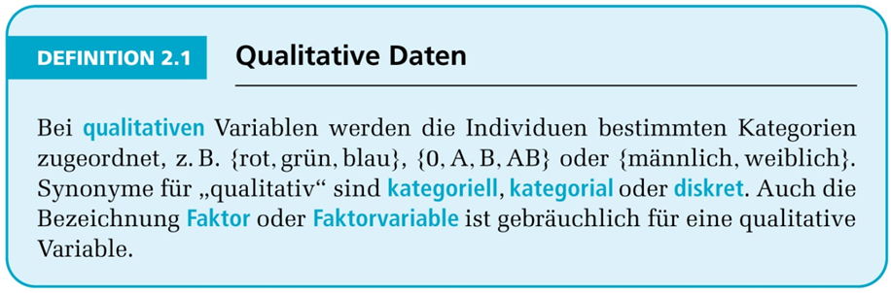
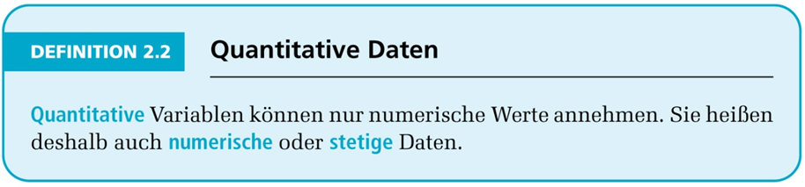
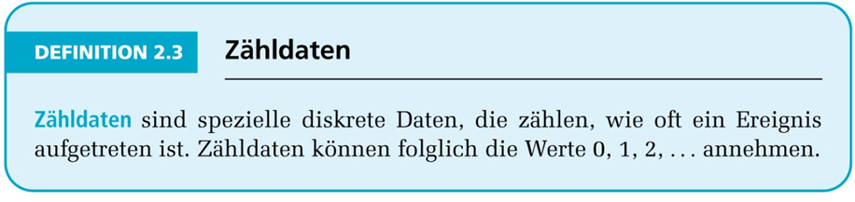
Deskriptive Statistik, Merkmalstypen

Slide 31
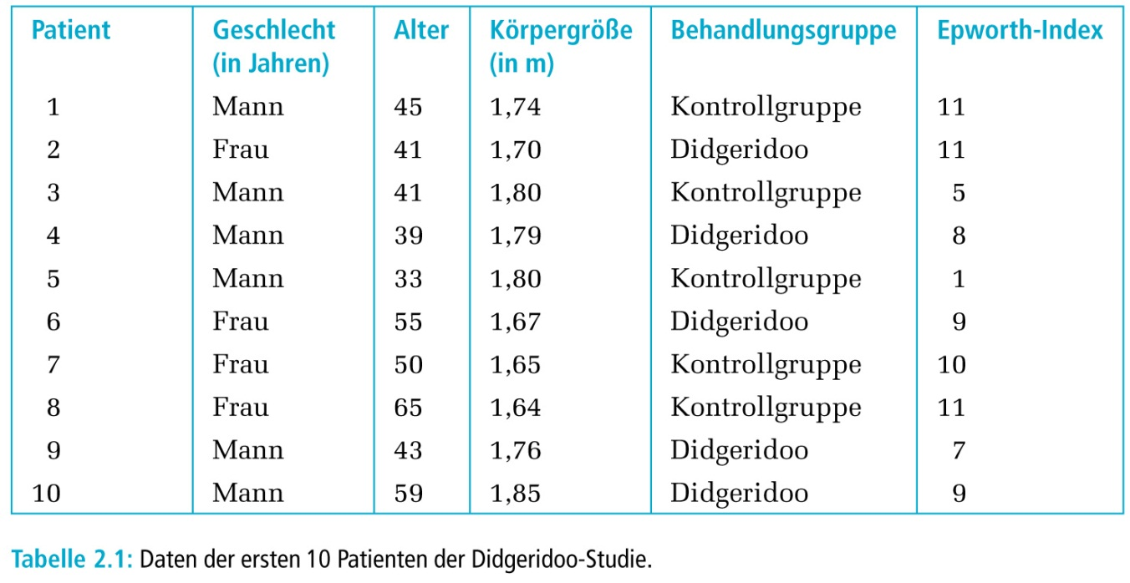
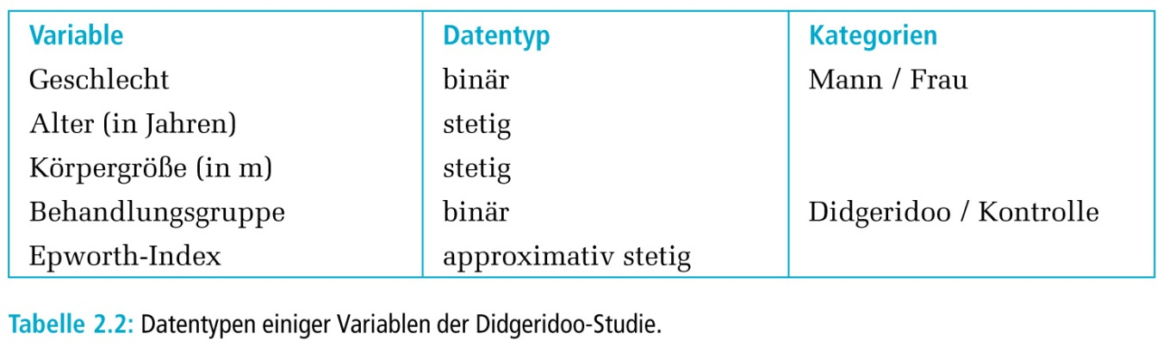
Beispieldaten, BMJ 2005
Didgeridoo playing as alternative treatment for obstructive sleep apnoea syndrome: randomised controlled trial Milo A Puhan, Alex Suarez, Christian Lo Cascio, Alfred Zahn, Markus Heitz, Otto Braendli, BMJ 2005

Slide 32
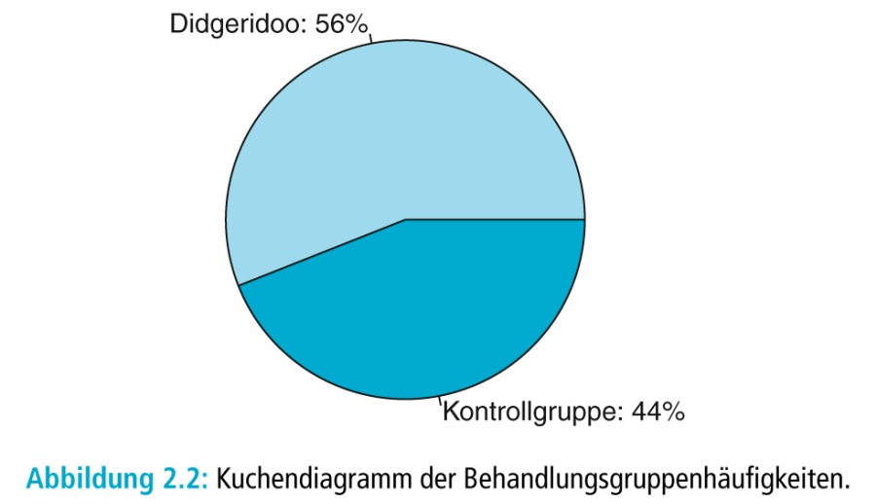
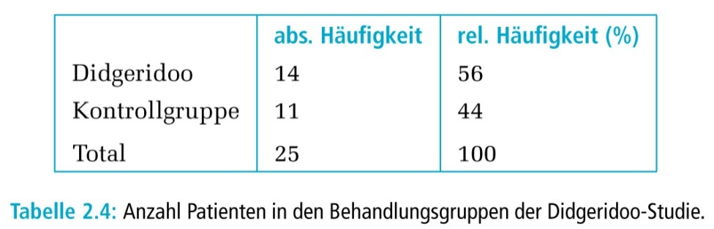
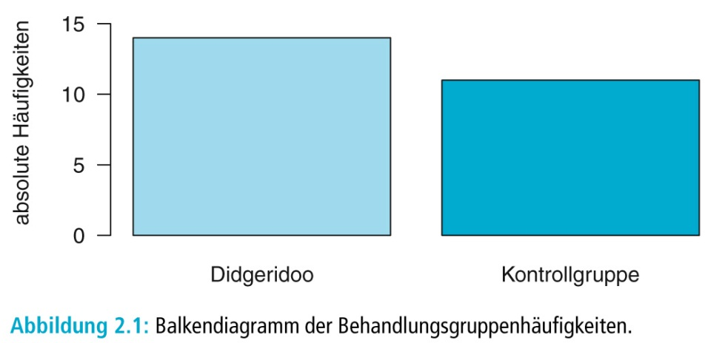
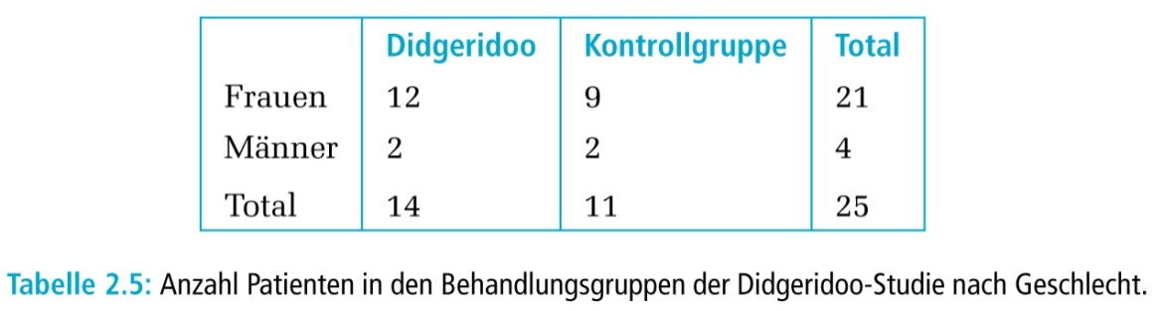
Deskription qualitativer Daten

Slide 33
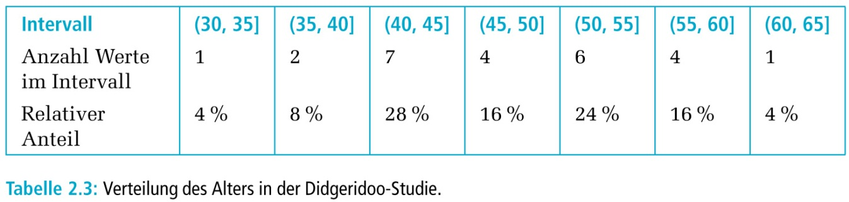
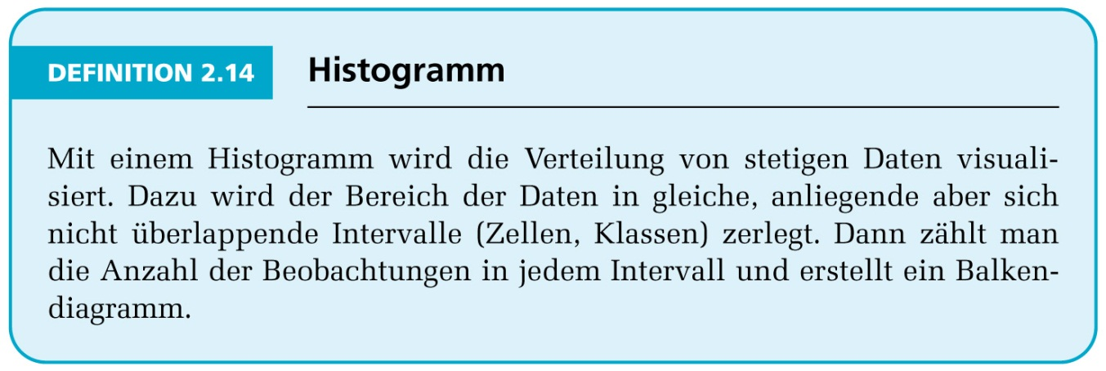
Deskription quantitativer Daten

Slide 34
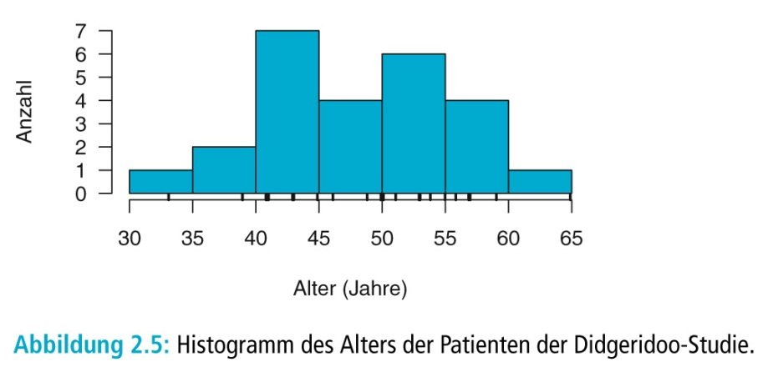
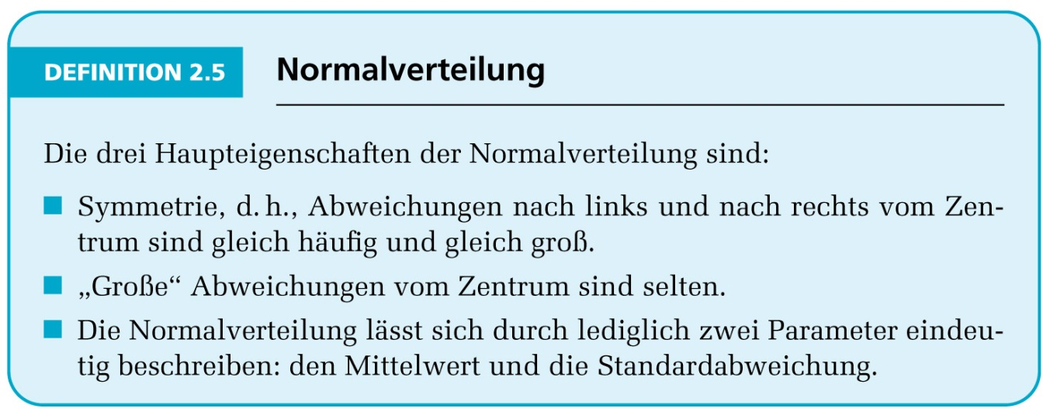
Deskription quantitativer Daten

Slide 35
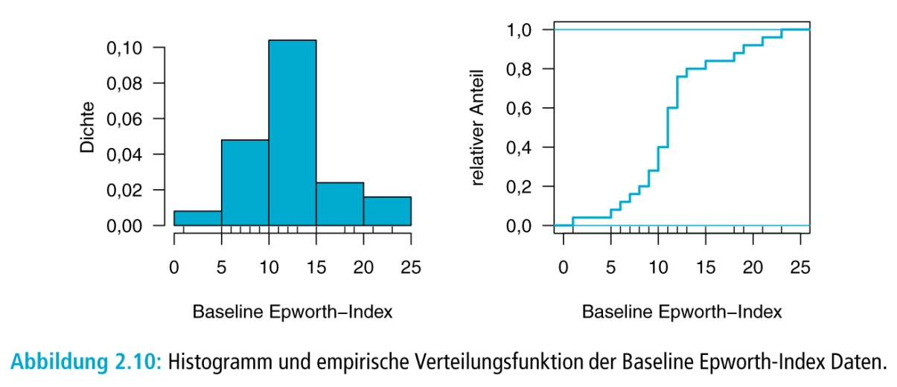
Deskription quantitativer Daten

Slide 36
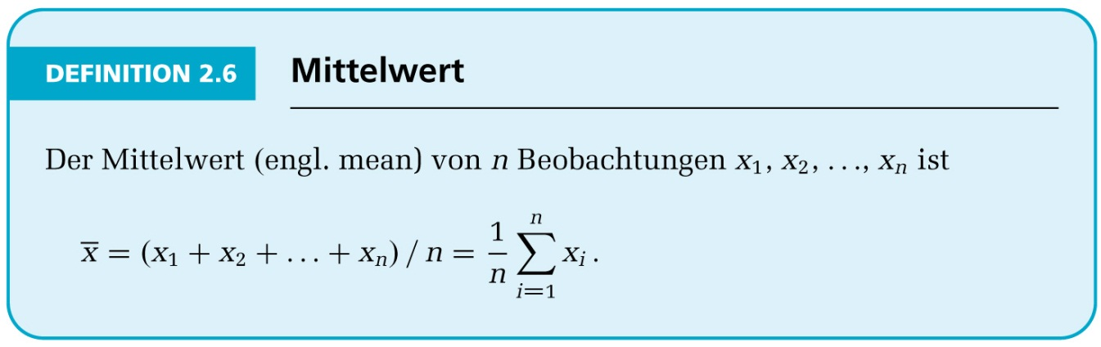
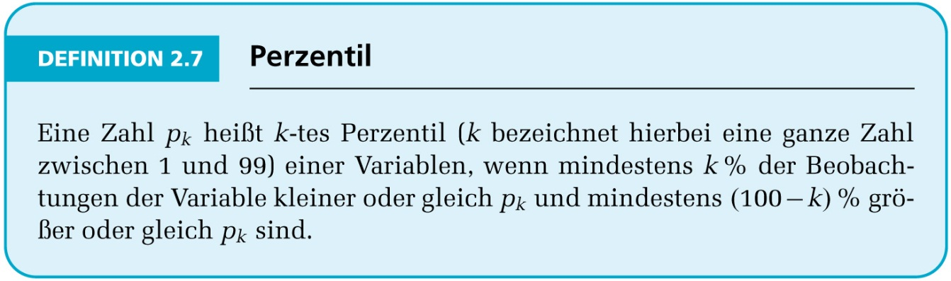
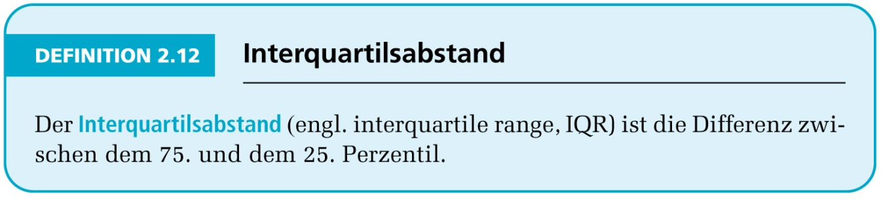
Statistische Kennwerte

Slide 37
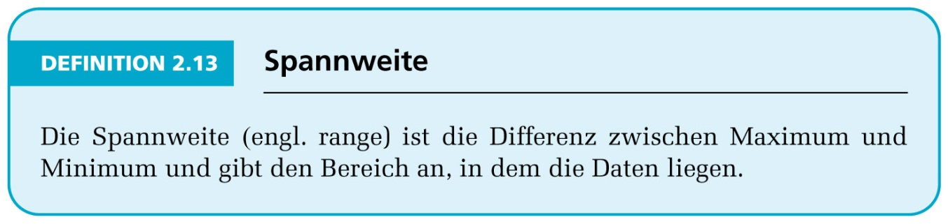
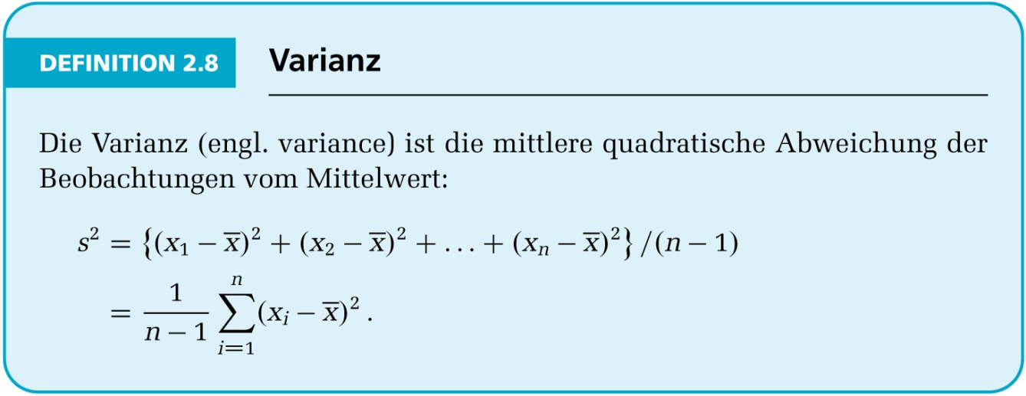
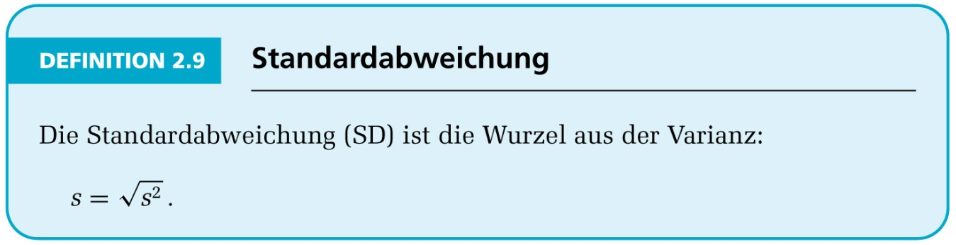
Statistische Kennwerte

Slide 38
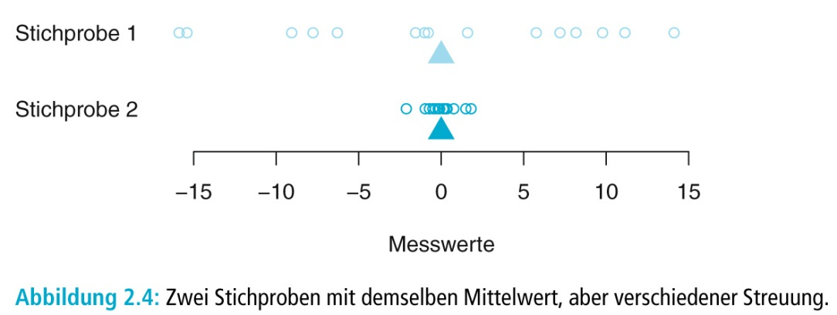
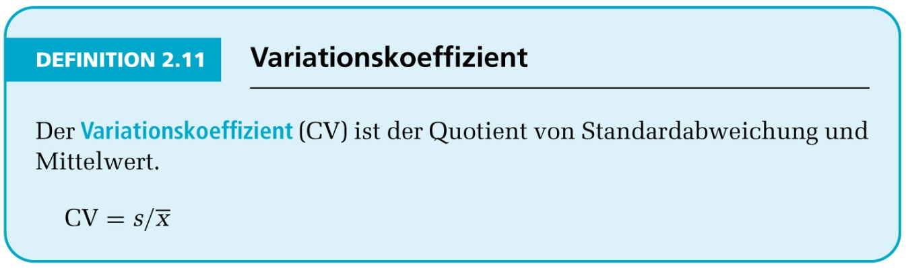
Streuung

Slide 39
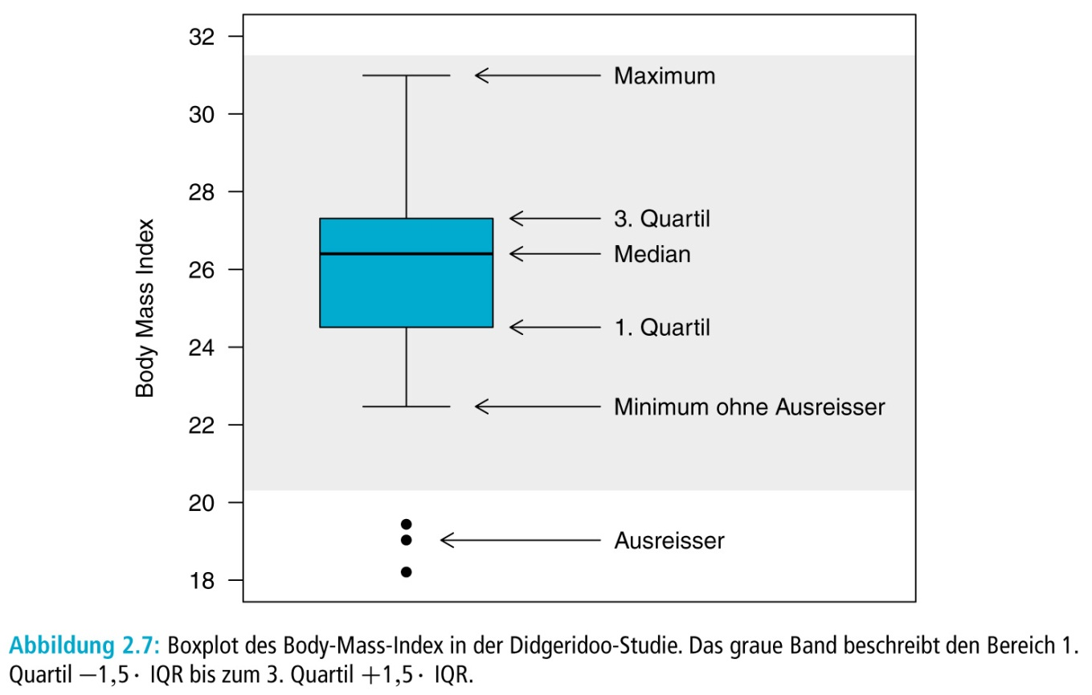
Boxplot

Slide 40
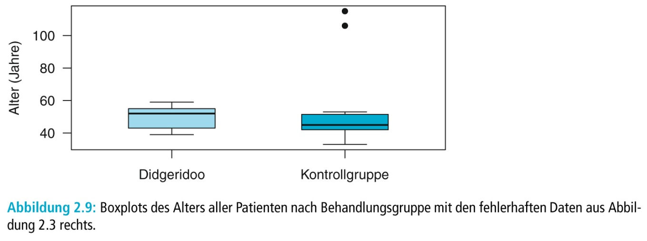
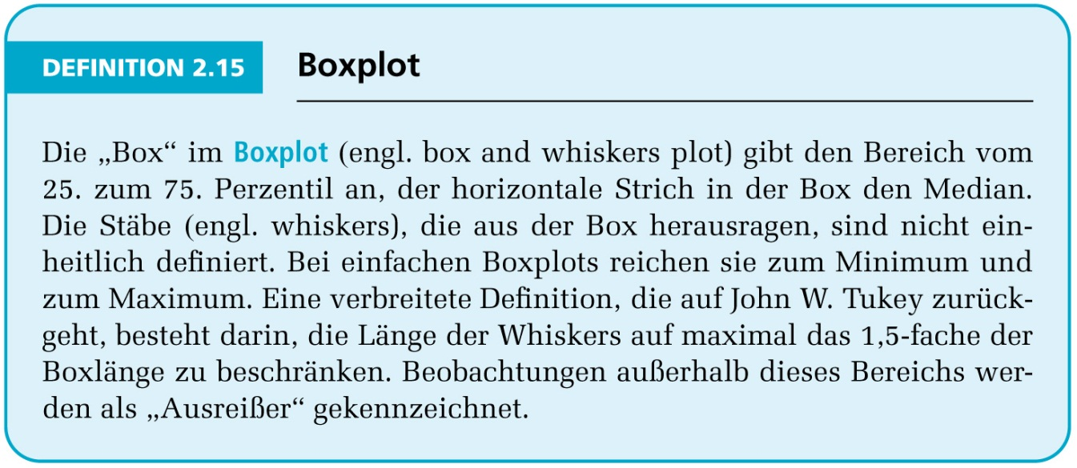
Vergleiche mit Boxplot

Slide 41
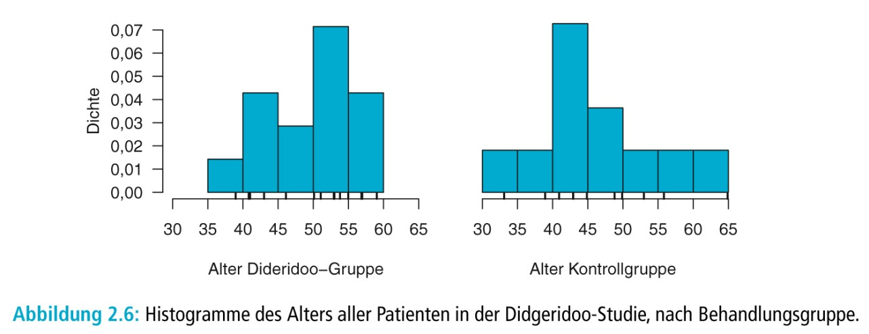
Deskriptive Vergleiche Didgeridoo Studie

Slide 42

Deskriptive Vergleiche Didgeridoo Studie

Slide 43

Deskriptive Vergleiche Didgeridoo Studie

Slide 44


Streudiagramm und Korrelation

Slide 45


Korrelationskoeffizient

Slide 46

Korrelationskoeffizient

Slide 47

Regression

Slide 48
Deskriptive Statistik
Qualitative Merkmale |  | Quantitative Merkmale normalverteilt | beliebig verteilt
n,% |  | Arithmetischer Mittelwert | Median
 |  | Standardabweichung | Perzentile
Kreis-, Balkendiagramm |  | Histogramm | Boxplot
Beispiele:
Geschlecht, Ansprechen auf Therapie, etc. |  | Blutdruck | CRP, GGT Schweregrade

Slide 49


Merkmalstypen und statistische Maßzahlen, Grafiken

Slide 50




Statistische Grafiken

Slide 51





Deskriptive Statistik

Slide 52

Mittelwert vs. Median - Beispiel

Slide 53
Standardabweichung oder Standardfehler?
Standardfehler beschreibt nicht die Daten, sondern gibt die Genauigkeit des Mittelwerts als Schätzwerts an.

Slide 54
Übung: Statistische Maßzahlen
Berechnen Sie bitte den arithmetischen:
Mittelwert
Median
Varianz
Standardabweichung
Spannweite
Interquartilsabstand
und den Variationskoeffizient
Erstellen Sie Histogramme und Boxplots für:

Slide 55
Punktezahlen von 20 Studenten
6,3,7,5,6,4,4,6,7,3,5,9,6,4,2,7,5,5,8,6
Anzahl der Angestellten in 20 Apotheken
2,3,3,3,4,4,4,4,5,5,5,5,5,5,6,6,6,8,10,15
Krankheitstage von 20 Personen
0,0,0,0,0,0,0,0,1,1,1,1,1,2,2,2,3,3,15,76

Slide 56
Questionnaires, Fragebogen
ao. Univ.-Prof. Dr. Hanno Ulmer
hanno.ulmer@i-med.ac.at
Department für Medizinische Statistik, Informatik und Gesundheitsökonomie, Medizinische Universität Innsbruck

Slide 57
Fragebogen
sind wesentlicher Bestandteil von Studien:
in Meinungsumfragen, mit unterschiedlichen Zielgruppen (Kunden, PatientInnen, ExpertInnen etc.)
in Surveys wie z.B. Gesundheitsstudien
in epidemiologischen Studien wie Fall-Kontroll oder Kohortenstudien
in klinischen Verlaufs- und Interventionsstudien (RCTs)
in Register und Biobankstudien
Fragebogen werden heutzutage meistens über Internet appliziert, klassische Papierform und Telefoninterviews sind selten geworden

Slide 58
Links, survey tools
MSIG services https://redcap.i-med.ac.at/ https://sosci.i-med.ac.at/admin/ https://grafstat.i-med.ac.at/grafstat20/index.htm
eCRF MUI https://www.askimed.com/
Google Forms https://www.google.com/forms/about/
LimeSurvey https://www.limesurvey.org/
MedUni Graz und Wien https://clincase.com/

Slide 59

Interview
Basiert auf einem ausgearbeitetem Fragebogen. Fragen,
Antworten und erläuternder Text sollten so vorgelesen werden, wie
sie auf dem Papier stehen.
Vorteile:
Hohe Antwortrate
Hohe Komplexität möglich
Selektive Nichtbeantwortung einzelner Fragen gering
Lange Interviewdauer möglich
Nachteile:
Teuer
Social Desirability Bias groß
Einfluss durch den Interviewer
Mangel an kompetenten Interviewern
Interviewerschulung ist erforderlich

Slide 60
Telefon (chat) Interview
Mischform, angesiedelt zwischen Fragebogenerhebung und
persönlichem Interview
Vorteile:
Geringe Kosten
Social Desirability Bias geringer
Keine Beeinflussung durch Außenstehende
Selektive Nichtbeantwortung einzelner Fragen gering
Nachteile:
Komplexität geringer als bei persönlichem Interview
„Offene“ Fragen können seltener gestellt werden
Ablehnung einfacher wie bei persönlichen Interview

Slide 61
Fragebogen = Messgerät
Prinzipiell beliebig gestaltbar, allerdings sind
gewisse formale und inhaltliche Regeln hilfreich
Fragebogen=Messgerät
1) Jeder sollte alle Fragen verstehen
2) Jeder sollte immer alle Fragen beantworten
Die Erstellung eines Fragebogens ist zeitintensiv und erfordert in der Regel die Zusammenarbeit von verschiedenen ExpertInnen

Slide 62
Inhaltliche Regeln:
Nicht zu viel vom Befragten annehmen/voraussetzen bzw. verlangen, das verunsichert den Befragten.
Die Frage muss gut verständlich sein.
Unklare Fragen- bzw. Antwortkonzepte („viel“, „wenig“) sollten vermieden werden.
Wenn möglich, nur „geschlossene“ Fragen verwenden, es ist also nur eine limitierte Anzahl von Antworten möglich und vorgegeben.
Offene Fragen nur für einfache Konzepte mit sehr vielen Antwortmöglichkeiten, wie z.B. die Frage nach dem Lebensalter.

Slide 63
Inhaltliche Regeln:
Antwortmöglichkeiten sollten allumfassend sein, das heißt, es sollte fast immer eine Kategorie „anderes“ oder „unbekannt“ geben.
Jede Frage sollte jeweils nur ein Konzept beinhalten. Das erreicht man am besten, indem man Fragen, die „und“ bzw. „oder“ enthalten, vermeidet.
„Bedrohliche“ Fragen erfordern ein spezielles Vorgehen. Als bedrohlich werden zum Beispiel Fragen nach dem Alkoholkonsum, dem Einkommen oder dem Sexualverhalten empfunden. Die Frage nach dem Einkommen sollte nicht als offene Frage gestellt werden, sondern in Form von Antwortmöglichkeiten in breiten Kategorien angeboten werden. Also nicht: „Wie hoch ist ihr monatliches Bruttogehalt?“, sondern „Ist Ihr monatliches Bruttogehalt (1) <750€, (2) 750-1500€, (3) 1500-2250€ … Fragen nach Verhaltensformen, die von der Gesellschaft nicht akzeptiert sind, sollten mit erklärendem Begleittext „geladen“ und so abgeschwächt werden. Wenn bedrohliche Fragen verwendet werden müssen, empfiehlt es sich, Beispiele in der Literatur zu suchen.

Slide 64
Formale Regeln:
Zu Beginn des Textes soll eine kurze erklärende Einleitung stehen.
Es soll ersichtlich sein, wer diese Studie durchführt.
Es soll darauf hingewiesen werden, dass Daten vertraulich und anonym behandelt werden.
Im Wesentlichen unterscheidet man zwischen drei Textformen: den Fragen, den Antworten und dem erklärenden bzw. überleitenden Text
Die drei Textformen sollten sich im Schriftformat unterscheiden: zum Beispiel
- alle Fragen Times New Roman (fett)
- alle Antworten Arial
- erklärender/überleitender Text Courier (kursiv).

Slide 65
Formale Regeln:
Antwortmöglichkeiten sollten immer untereinander, also vertikal, aufgelistet werden. Nicht aus Platzgründen horizontale Auflistung verwenden – zu unübersichtlich.
Die Fragen sollten fortlaufend durchnummeriert sein, ebenso die Seiten des Fragebogens.
Die Antworten sollten auch nummeriert sein. Das erleichtert die Eingabe, wenn die Antworten nicht von einem Computer eingelesen werden.
Die Fragen sollten, wenn möglich, eine logische Reihenfolge haben.
Besser mit interessantem Thema starten, auch wenn man es gewohnt ist, mit „langweiligen“ demographischen Fragen (Alter, Geschlecht…) zu starten.
Am Ende des Textes sollte der Befragte die Möglichkeit bekommen, „sonstige Anmerkungen“ als Freitext zu hinterlassen.
Zuletzt sollte man sich für die Teilnahme bedanken und Kontaktdetails für etwaige Fragen angeben.

Slide 66
Testung
Zuerst Fragebogen TESTEN:
- an Kollegen
- an nicht medizinisch ausgebildetem Personal
- an für die Zielgruppe repräsentativen Testpersonen
TIPP: Fragebögen verwenden, die bereits getestet und
eventuell sogar vielfach angewandt wurden.
z.B. SF-36, WHOQOL, EORTC QLQ
Systematische Literatursuche, um zu erheben, ob es bereits ein geeignetes Instrument gibt.

Slide 67


Lebensqualität
Einziges Messinstrument für die Lebensqualität ist der FRAGEBOGEN.
Erfassung ist SUBJEKTIV, d.h. nicht mit harten Messergebnissen hinsichtlich Richtigkeit überprüfbar.
Problem: Viele Klinische Studien untersuchen alle möglichen Endpunkte, aber weniger oft die Lebensqualität, die im Mittelpunkt der Therapie stehen sollte.

Slide 68
Lebensqualität
Bekanntester Fragebogen ist SF-36 mit Kurzform SF-12
Publiziert 1995 als Teil der Medical Outcome Study (MOS)
SF-36: 36 Fragen, 9 Scores
SF-12: 12 Fragen, 2 Scores
SF-36 Scores (in %)
Physical functioning Role limitations due to physical health Role limitations due to emotional problems Energy/fatigue Emotional well-being Social functioning Pain General health Health change

Slide 69
Links, questionnaires
Orthopedic scores and calculators including qualiy of life https://orthotoolkit.com
Quality of Life of cancer patients https://qol.eortc.org/questionnaires/
Tests kaufen https://www.testzentrale.de/
in Publikationen, z.B. https://scholar.google.com/
um Erlaubnis fragen:
Sehr geehrter Herr Prof. Dr. Ulmer,
ich bin Doktorandin in der Forschungsgruppe …… an der Universität Wien, Österreich. Wir planen derzeit eine Studie über …… bei österreichischen Frauen und suchen daher nach einem validen Maß für die postpartale Depression. Mit großem Interesse habe ich daher Ihre Publikation zur Übersetzung der zur EPDS (1998) gelesen, die perfekt zu unserer Forschungsfrage passen würde. Wir wären Ihnen daher sehr dankbar, wenn Sie uns die Erlaubnis zur Verwendung der deutschsprachigen EPDS geben würden. Wir würden bei einer resultierenden Publikation selbstverständlich ihre Arbeit referenzieren.
Mit freundlichen Grüßen

Slide 70
Case Studies
Case Study 1: Auswerten (mit Berechungsprogramm) eines validierten QoL Fragebogens (longitudinale Studie) mit Linear mixed effects Models
Case Study 2: Auswerten eines einfachen Fragebogens (Survey) mit Kreuztabellen und Chi-Quadrat Test

Slide 71
Case Study 1: EORTC QLQ-BR23 Fragen

Slide 72
Case Study 1: von den Fragen zum Score in SPSS https://www.eortc.org/app/uploads/sites/2/2018/02/SCmanual.pdf
/*========================================================================*/ .
define qlqsub ( !POSITIONAL !TOKENS(1)
/!POSITIONAL !TOKENS(1)
/!POSITIONAL !TOKENS(1)
/!POSITIONAL !TOKENS(1)
/!POSITIONAL !ENCLOSE('(',')')
/!POSITIONAL !CMDEND).
/*========================================================================*/ .
/* qlqsub is the utility routine called by the SPSS programs that */
/* calculate scores for the QLQ-C30 and its modules. */
/* */
/* ARGUMENTS */
/* Name of scale !SCALE */
/* Description of scale !SCALNAM */
/* Number of items in scale !NITEMS */
/* Range of each item in the scale !IRANGE */
/* List of items in the scale (!QLQVARS) */
/* (Optional) string FSCALE - indicates function scales (highscore=good) */
/* (Optional) string XMISS - to stop missing values being imputed */
/* */
/*========================================================================*/ .
!LET !SCALE = !1 .
!LET !SCALNAM = !2 .
!LET !NITEMS = !3 .
!LET !IRANGE = !4 .
!LET !QLQVARS = !5 .
COMPUTE #SMEAN = MEAN ( !QLQVARS ) .
COMPUTE #SNUMR = NVALID ( !QLQVARS ) .
!LET !FSCALE = (!INDEX(!6,FSCALE)>0) .
!LET !XMISS = (!INDEX(!6,XMISS)>0) .
IF (#SNUMR GE !NITEMS/2) !SCALE = ((#SMEAN-1.0)/(!IRANGE))*100 .
IF (!FSCALE EQ 1) !SCALE = 100.0 - !SCALE .
IF (!XMISS EQ 1 AND #SNUMR LT !NITEMS) !SCALE = $SYSMIS .
VARIABLE LABEL !SCALE !SCALNAM .
!enddefine .
/*=================================================================*/
/* Program for the Breast cancer module, QLQ-BR23 */
/*=================================================================*/.
define brscal (!POSITIONAL !CMDEND).
!LET !USEROP = !1.
MISSING VALUES br1, br2, br3, br4, br5, br6, br7, br8, br9, br10,
br11,br12,br13,br14,br15,br16,br17,br18,br19,
br20,br21,br22,br23 (0,5 thru HIGHEST).
*Function scales.
qlqsub BRBI 'Body image' 4 3 (br9,br10,br11,br12) FSCALE
!USEROP.
qlqsub BRSEF 'Sexual functioning' 2 3 (br14,br15) !USEROP.
if (br15=1 or br15= $SYSMIS ) br16 = $SYSMIS .
qlqsub BRSEE 'Sexual enjoyment' 1 3 (br16) !USEROP.
qlqsub BRFU 'Future perspective' 1 3 (br13) FSCALE
!USEROP.
*Symptom scales.
qlqsub BRCT 'Systemic therapy' 7 3 (br1,br2,br3,br4,br6,br7,br8) !USEROP.
qlqsub BRRT 'Breast symptoms' 4 3 (br20,br21,br22,br23) !USEROP.
qlqsub BRSY 'Arm symptoms' 3 3 (br17,br18,br19) !USEROP.
qlqsub BRHL 'Hair loss' 1 3 (br5) !USEROP.
if (br4=1) BRHL=0 .
execute.
!enddefine .
brscal.
EXECUTE.

Slide 73
Case Study 1
Data example: BR23_Beispiel.sav
Syntax: BR23_Beispiel.sps
For scoring details and programming codes please see EORTC Scoring Manual https://www.eortc.org/app/uploads/sites/2/2018/02/SCmanual.pdf
QLQ-BR23 Scores
A higher score represents a higher ("better") level of functioning, or a higher ("worse") level of symptoms.
BRBI | Body image | BRCT | Systemic therapy
BRSEF | Sexual functioning | BRRT | Breast symptoms
BRSEE | Sexual enjoyment | BRSY | Arm symptoms
BRFU | Future perspective | BRHL | Hair loss

Slide 74
Case Study 2: CINDI survey

Slide 75
Case study 2: CINDI survey

Slide 76
Case study 2: CINDI survey

Slide 77
Case Study 2: CINDI survey
Fragebogen in SPSS codieren (Variablennamen, Labels, etc.)
Dateneingabe
Plausibilitätskontrollen
Deskriptive Auswertungen
Mehrfachantworten
Kreuztabellen
Signifikanztests

Slide 78

Inferenzstatistik III: Zusammenhänge, Korrelations- und Regressionsanalysen

Slide 79

Inferenzstatistik III: Zusammenhänge, Korrelations- und Regressionsanalysen

Slide 80
Correlation
Measuring Relationships
Scatterplots
Covariance
Pearson’s Correlation Coefficient
Nonparametric measures
Spearman’s Rho
Kendall’s Tau
Interpreting Correlations
Causality

Slide 81
What is a Correlation?
In statistics, dependence or association is any statistical relationship, whether causal or not, between two random variables or bivariate data.
This means that the marginal distribution of a random variable A is different from the distribution of A knowing B
Correlation is a way of measuring the relationship between two metric or ordinal variables
Correlation is a measure of association
In common usage, it most often refers to the extent to which two variables have a linear relationship with each other
(Linear) correlation => Dependence
But: Dependence ≠> (Linear) correlation

Slide 82
Very small relationship

Slide 83
Positive relationship

Slide 84
Negative relationship

Slide 85

Measuring (linear) relationships
We need to see whether as one variable increases, the other increases, decreases or stays the same.
This can be done by calculating the covariance.
We look at how much each score deviates from the mean.
If both variables deviate from the mean by the same amount, they are likely to be related.
Example:

Slide 86
Covariance
The variance tells us by how much scores deviate from the mean for a single variable.
It is closely linked to the sum of squares.
Covariance is similar – it tells us by how much scores on two variables differ from their respective means.

Slide 87
Example

Slide 88
Pearson correlation coefficient (1)
It depends upon the units of measurement.
E.g. The Covariance of two variables measured in Miles might be 4.25, but if the same scores are converted to Km, the Covariance is 11.
One solution: standardise it!
Divide by the standard deviations of both variables.
The standardised version of Covariance is known as the Pearson correlation coefficient.
In the example:

Slide 89
Pearson Correlation Coefficient (2)
Measure of linear dependence
It varies between -1 (perfect negative) and +1 (perfect positive)
0 = no relationship
It is an effect size
±.1 = small effect
±.3 = medium effect
±.5 = large effect
Coefficient of determination, r²
By squaring the value of r you get the proportion of variance in one variable shared by the other.
In our example: 0.87², i.e. 75.7% of the variability in “Packets bought” can be explained by “Adverts watched”

Slide 90

Examples

Slide 91


Steepness of slope ≠ Strength of correlation!

Slide 92

Non-linear dependencies
Pearson correlation coefficient not meaningful for non-linear dependencies!

Slide 93
Correlation/Association and causality (1)
Direction of causality:
Correlation coefficients say nothing about which variable causes the other to change
The third-variable problem:
in any correlation, causality between two variables cannot be automatically assumed because there may be other measured or unmeasured variables (“confounders”) affecting the results.
C
A
B

Slide 94


Correlation/Association and causality (2)
Due to confounders, the estimated of the effect can be distorted so severely that even the estimate shows even in the opposite direction than the true effect
Simpson‘s paradox
Appleton et al. (The American Statistician 1996;50(4))
UC Berkeley gender bias
Department
Gender
Admission

Slide 95

Correlation/Association and causality (3)
In many experiments/studies, the main focus is on establishing causal relationships rather than mere associations
Prerequisite:
Appropriate study design
Minimizing selection bias
Minimizing measurement errors
Minimize confounding, e.g. through randomization
Appropriate statistical methods
Multivariate statistics adjusting for potential third variables
Matching
http://tylervigen.com/view_correlation?id=1703

Slide 96


Nonparametric Correlation
Spearman’s Rho
Pearson’s correlation on the ranked data
Kendall’s Tau
Better than Spearman’s for small samples
Rho and Tau also appropriate for ordinal data if the assumed dependence is monotonic
R = 0.871
Monotonic
Non-monotonic
Rho = 0.667

Slide 97
Conducting Correlation Analysis

Slide 98
Reporting the results of a correlation analysis

Slide 99
Exercise
Analyse the data in Data_correlation.csv!

Slide 100

Importance of looking at a set of data graphically
Anscombe‘s quartet
All four sets (x₁ and y₁, x₂ and y₂, x₃ and y₃, x₄ and y₄) are identical when examined using only summary statsticis
Mean of x: 9, Variance of x: 11
Mean of y: 7.5, Variance of y: 4.125
Correlation between x and y: 0.816
Coefficient of determination: 0.67
Linear regression line: y=3+0.5*x
However, they vary considerably when graphed

Slide 101
(Simple) linear regression (1)
A procedure to predict the value of one variable Y from another variable X
X – independent variable, predictor
Y – dependent variable, outcome
Because there is only one predictor -> simple linear regression
More than one predictor -> multiple linear regression
It is a hypothetical model of the relationship between two variables.
The model used is a linear one

Slide 102
(Simple) linear regression (2)
Therefore, we describe the relationship using the equation of a straight line
b₁
Regression coefficient for the predictor
Gradient (slope) of the regression line
Direction/Strength of Relationship
b₀
Intercept (value of Y when X = 0)
Point at which the regression line crosses the Y-axis (ordinate)

Slide 103
The Method of Least Squares (1)
From all possible lines choose the one which minimizes the sum of the squared residuals (differences between the prediction from the line and the true y-value)

Slide 104



The Method of Least Squares (2)
Coefficients b₀ and b₁ of this minimation task are given by:
b₁ can also be formulated with the Pearson correlation coefficient:
$$b_{1}=r_{xy}∗\frac{s_{y}}{s_{x}}$$

Slide 105

Example
Calculate variances of x and y, covariance and the Pearson correlation coefficient!
Calculate the regression line according to the least squares approach!
Calculate the variance of the residuals (ŷ-y)!

Slide 106



Example
$$\overline{x}=162.85$$
$$\overline{y}=49.03$$
b₁:
b₀:

Slide 107


How Good is the model?
The regression line is only a model based on the data.
This model might not reflect reality.
We need some way of testing how well the model fits the observed data.
Graphically: Deviation from linearity?
Diagnostics of residuals
Coefficient of determination via decomposition of variance

Slide 108
Decomposition of variance (1)
SS_{tot}
Total variability (variability between scores and the mean)
SS_{res}
Residual/Error variability (variability between the regression model and the actual data)
SS_{reg}
Model variability (difference in variability between the model and the mean)

Slide 109


Decomposition of variance (2)
${SS}_{tot}=\sum_{i}{{(y_{i}−\overline{y})}^{2}}$
${SS}_{reg}=\sum_{i}{{({\text{ŷ}}_{i}−\overline{y})}^{2}}$
${SS}_{res}=\sum_{i}{{(y_{i}−{\text{ŷ}}_{i})}^{2}}$
${\text{ŷ}}_{i}$ … predicted values
One has: SS_{tot}=SS_{reg}+SS_{res}
If the model results in better prediction than using the mean, then we expect SS_{reg} to be much greater than SS_{res}
The coefficient of determination, R², is defined as $1−\frac{{SS}_{res}}{{SS}_{tot}}$ (or $\frac{{SS}_{reg}}{{SS}_{tot}}$), i.e. the proportion of the variance of the outcome variable accounted for by the regression model
R² equals the square of the Pearson correlation coefficient between y and ŷ (or – equivalently – between x and y)
0≤R²≤1
SS_{tot}
SS_{reg}
SS_{res}
$$R^{2}=\frac{{SS}_{reg}}{{SS}_{tot}}$$

Slide 110
Exercise: Album_Sales.sav
A record company boss was interested in predicting album sales from advertising.
Data
200 different album releases
Outcome variable:
Sales (CDs and Downloads) in the week after release
Predictor variable:
The amount (in £s) spent promoting the album before release.
Analyse the data and perform a regression analysis (in SPSS)!

Slide 111

What is Multiple Regression?
(Simple) Linear Regression is a model to predict the value of one variable from another
Multiple Regression is a natural extension of this model:
We use it to predict values of an outcome from several predictors
It is a hypothetical model of the relationship between several variables
Simple regression - line
Multiple regression with 2 predictors - plane

Slide 112
Multiple regression: an example
A record company boss was interested in predicting album sales from advertising.
Data
200 different album releases
Outcome variable:
Sales (CDs and Downloads) in the week after release
Predictor variables
The amount (in £s) spent promoting the album before release (see last lecture)
Number of plays on the radio (new variable)

Slide 113

Multiple Regression as an Equation
With multiple regression the relationship is described using a variation of the equation of a straight line
b₀ is the intercept
the intercept is the value of the Y variable when all X_{s} = 0
b₁ is the regression coefficient for variable 1
b₂ is the regression coefficient for variable 2
b_{n} is the regression coefficient for n^{th} variable.
$ε_{i}$ is the residual (error term)

Slide 114

Model fit (1)
As in the simple linear regression model
SS_{tot} = SS_{reg} + SS_{res}
Coefficient of determination, R²
The proportion of variance accounted for by the model.
R² equals the square of the Pearson correlation coefficient between y and ŷ
0≤R²≤1
Diagnostics of residuals:
Standardized residuals
Influential cases:
Cook’s distance
$$R^{2}=\frac{{SS}_{reg}}{{SS}_{tot}}$$

Slide 115
Model fit (2)
Diagnostics of residuals:
Standardized residuals
In an average sample, 95% of standardized residuals should lie between ± 2.
99% of standardized residuals should lie between ± 2.5.
Outliers: any case for which the absolute value of the standardized residual is 3 or more, is likely to be an outlier.
Influential cases:
Cook’s distance
Measures the influence of a single case on the model as a whole.
Weisberg (1982): absolute values greater than 1 may be cause for concern

Slide 116

Which variables to include?
First step: scatterplot

Slide 117
Method 1: Forced entry
All variables are entered into the model simultaneously
The results obtained depend on the variables entered into the model
It is important, therefore, to have good theoretical reasons for including a particular variable

Slide 118
Method 2: Stepwise entry
Variables are entered into the model based on mathematical criteria
Computer selects variables in steps.
Step 1: Choose the predictor that can explain the most variance in the outcome variable.
Step 2: Having selected the 1st predictor, a second one is chosen from the remaining predictors.
The semi-partial correlation is used as a criterion for selection.
The semi-partial correlation measures the relationship between two variables controlling for the effect that a third variable has on only one of the others
It measures the unique contribution of a predictor to explaining the variance of the outcome
Drawbacks of stepwise entry:
Rely on a mathematical criterion.
Variable selection may depend upon only slight differences in the semi-partial correlation
These slight numerical differences can lead to major theoretical differences
Should be used only for exploration

Slide 119




Doing Multiple Regression in SPSS (1)

Slide 120


Doing Multiple Regression in SPSS (2)

Slide 121
How to interpret beta values?
Beta values:
the change in the outcome associated with a unit change in the predictor
b1= 0.085: as advertising increases by £1, album sales increase by 0.085 units.
b2= 3367: each time (per week) a song is played on the radio its sales increase by 3367 units.
Standardised beta values:
tell us the same but expressed as standard deviations
β1= 0.511: As advertising increases by 1 standard deviation, album sales increase by 0.511 of a standard deviation.
β2= 0.512: When the number of plays on the radio increases by 1 SD its sales increase by 0.512 standard deviations.

Slide 122

Reporting the model

Slide 123
Generalization (1)
When we run regression, we hope to be able to generalize the sample model to the entire population
To do this, several assumptions must be met
Violating these assumptions stops us generalizing conclusions to our target population
Variable Type:
Outcome must be continuous
Predictors can be continuous or dichotomous
Non-Zero Variance:
Predictors must not have zero variance
Linearity:
The relationship we model is, in reality, linear
Independence:
All values of the outcome should come from a different person

Slide 124
Generalization (2)
No Multicollinearity:
Predictors must not be highly correlated.
Collinearity diagnostics
Homoscedasticity:
For each value of the predictors the variance of the error term should be constant.
plot ZRESID against ZPRED
Independent Errors:
For any pair of observations, the error terms should be uncorrelated
Normally-distributed Errors
Normal probability plot

Slide 125




Regression plots
Homoscedasticity: ZRESID vs. ZPRED
Normality of Errors: Histograms and P-P plots

Slide 126

Collinearity diagnostics
Tolerance should be more than 0.2 (Menard, 1995)
VIF should be less than 10 (Myers, 1990)

Slide 127
Signifikanztests und Konfidenzintervalle
Hanno Ulmer
hanno.ulmer@i-med.ac.at
Department für Medizinische Statistik, Informatik und Gesundheitsökonomie, Medizinische Universität Innsbruck

Slide 128
Statistische Auswertung
Deskriptive Statistik
Inferenzstatistik I: Schätzen von Parametern mittels Konfidenzintervallen
Inferenzstatistik II: Unterschiede, Hypothesenprüfung mittels Signifikanztests
Inferenzstatistik III: Zusammenhänge, Korrelations- und Regressionsanalysen

Slide 129

Schließende Statistik

Slide 130
Ziel der schließenden Statistik
Aufgrund der Stichprobe Aussagen über die Grundgesamtheit machen
Von der Stichprobe auf die Grundgesamtheit schließen
Grundgesamtheit
ist eine entsprechend dem jeweiligen Untersuchungsziel abgegrenzte Menge von Personen oder Objekten, über die man eine Aussage machen will.
Stichprobe
ist eine (kleinere) Menge von Einheiten, die aus der Grundgesamtheit ausgewählt werden und die man misst oder beobachtet, um aus ihnen Schlüsse mit Gültigkeit auch für den nicht ausgewählten Teil der Grundgesamtheit zu ziehen.
Repräsentativ
hinsichtlich der für die Untersuchung relevanten Merkmale die Struktur der Grundgesamtheit widerspiegeln

Slide 131
Grundlagen der schließenden Statistik: Verteilungsannahmen
Gleichverteilung
Bsp.: Würfel, Münze
Binomialverteilung
Bsp.: Ziehen mit Zurücklegen
Poissonverteilung
Bsp.: Seltene Ereignisse mit grossen Stichprobenumfängen und konstanter Wahrscheinlichkeit
Exponentialverteilung
Bsp.: Überlebenszeiten
Gauß- oder Normalverteilung
Wichtigste Verteilung siehe die folgenden Folien
Testverteilungen
Chi-Quadrat-Verteilung
T-Verteilung
F-Verteilung
Anwendung bei Signifikanztests und Konfidenzintervallen

Slide 132

Normalverteilung

Slide 133


Dichtefunktion

Slide 134

Gauss- oder Normalverteilung

Slide 135
Gauss- oder Normalverteilung
-∞ < X < + ∞
Parameter Erwartungswert μ und Varianz σ²
tabelliert ist die Standardnormalverteilung N(0,1)
N(0,1)...Mittelwert 0, Streuung 1
Da eine Transformation möglich ist

Slide 136


Quantile der Standardnormalverteilung

Slide 137
Für alle Normalverteilungen gilt • ≈ 68% aller Beobachtungen liegen innerhalb einer Standardabweichung um den Mittelwert (zwischen μ − σ und μ + σ ) • ≈ 95% aller Beobachtungen liegen innerhalb zweier Standardabweichung (zwischen μ − 2σ und μ + 2σ ) • 99.7% aller Beobachtungen liegen innerhalb dreier Standardabweichung (zwischen μ − 3σ und μ + 3σ
Die 68-95-99.7% Regel:

Slide 138
Rolle der Normalverteilung
Viele Messwerte sind annähernd normalverteilt
Z.B.: Gewicht einer bestimmten Gruppe
Manche Messwerte können durch Transformation an eine Normalverteilung angenähert werden
Auch diskrete Verteilungen, wie z.B. die Binomialverteilung können durch die Normalverteilung approximiert werden
Wichtige (und günstige) statistisch-theoretische Eigenschaften
Die Normalverteilung ist Grundlage wichtiger Testverteilungen

Slide 139
Exercise 1
Entry to a certain University is determined by a national test. The scores on this test are normally distributed with a mean of 500 and a standard deviation of 100. Tom wants to be admitted to this university and he knows that he must score better than at least 70% of the students who took the test. Tom takes the test and scores 585. Will he be admitted to this university?
Z=(585 - 500) / 100 = 0.85
P = [area to the left of z = 0.85] = 0.8023 = 80.23%
Tom scored better than 80.23% of the students who took the test and he will be admitted to this University.

Slide 140
Exercise 2
The length of life of an instrument produced by a machine has a normal distribution with a mean of 12 months and standard deviation of 2 months. Find the probability that an instrument produced by this machine will last a) less than 7 months. ) between 7 and 12 months.
P(x < 7) = P(z < -2.5) = 0.0062
P(7 < x < 12) = P(-2.5 < z < 0) = 0.4938

Slide 141
Inferenzstatistik I: Schätzen von Parametern (Konfidenzintervalle)
Ein Konfidenzintervall ist ein Vertrauensbereich oder eigentlich besser ein Unsicherheitsbereich für die Schätzung eines bestimmten, nicht bekannten Parameters der Grundgesamtheit.
Konfidenzintervall – ein Bereich, in welchem der zu schätzende, unbekannte Parameter der Grundgesamtheit mit Wahrscheinlichkeit (1- α) liegt
Der interessierende Parameter kann ein Anteil, ein Mittelwert, ein relatives Risiko etc. sein.
Ein 95%Konfidenzintervall beispielsweise enthält den gesuchten Parameter mit einer Wahrscheinlichkeit von 95%.

Slide 142

Der Weg zum Konfidenzintervall
Punktschätzer aus einer Stichprobe liefert nur einen einzigen Wert
Verschiedene Stichproben aus ein und derselben Grundgesamtheit liefern unterschiedliche numerische Werte für den zu schätzenden Parameter
Berücksichtigung der Standardabweichung der Schätzstatistik (= Standardfehler)

Slide 143
Inferenzstatistik I: Schätzen von Parametern (Konfidenzintervalle)
Beispiel: Rule of three (adverse Events)
Keine AE in n=10 Patienten 95% KI (0-30%)
Keine AE in n=100 Patienten 95% KI (0-3%)
Keine AE in n=1000 Patienten 95% KI (0-0,3%)

Slide 144

Konfidenzintervalle
“A confidence interval is used when estimating an unknown parameter from sample data. The interval gives a range for the parameter – and a confidence level that the range covers the true value.”
Freedman et al. (1991), p. 385.

Slide 145
(1-α)-Konfidenzintervall
Punktschätzer aus einer Stichprobe liefert nur einen einzigen Wert
Verschiedene Stichproben aus ein und derselben Grundgesamtheit liefern unterschiedliche numerische Werte für den zu schätzenden Parameter
Berücksichtigung der Standardabweichung der Schätzstatistik
Konfidenzintervall – ein Bereich, in welchem der zu schätzende, unbekannte Parameter der Grundgesamtheit mit Wahrscheinlichkeit (1- α) liegt

Slide 146

Zwei- und Einseitige Konfidenzintervalle

Slide 147
(1-α)-Konfidenzintervall
Einseitig
Bestimmung einer Ober- bzw. Untergrenze
Zweiseitig
symmetrisch
Üblich Werte für α
α=0.05, α=0.01, α=0.001
Grundsätzlich kann für alle statistisch geschätzten Parameter ein Konfidenzintervall berechnet werden
Mittelwert, Standardabweichung, Häufigkeit, Korrelationskoeffizient, ...

Slide 148
Konfidenzintervall für den Mittelwert μ
Bei unbekannter Varianz σ², geschätzt durch s²
Gegeben: X₁,...,X_{N} unabhängige normalverteilte Zufallsvariable N(μ,σ²)
Obere bzw. untere Grenze des Konfidenzintervalls
t_{(N-1),1-α/2}...t-Verteilung mit N-1 Freiheitsgraden
Allgemein gilt: t_{(N-1),1-α} >z_{1- α}

Slide 149
Konfidenzintervall für einen Anteil π
Wahrscheinlichkeit π wird durch p aus einer Stichprobe vom Umfang N geschätzt
Das Konfidenzintervall ist asymmetrisch
Approximation durch Normalverteilung
Wenn N>30
Approximation nach Wald
Approximation nach Pearson-Clopper

Slide 150

95% Konfidenzintervalle

Slide 151

Klinische Relevanz versus statistische Signifikanz

Slide 152
Beispiel: Schätzen von Parametern (Konfidenzintervalle)

Slide 153
Inferenzstatistik II: Signifikanztests
Eine vorgegebene Annahme (Nullhypothese H0 ) wird anhand von Daten überprüft. Wenn die Daten "stark" von dem abweichen, was man unter der Nullhypothese erwartet, lässt man die Nullhypothese fallen.
Im statistischen Test wird dieses Vorgehen formalisiert.
Nachdem die Nullhypothese H0 und die Alternativhypothese H1 so formuliert sind, dass sie sich gegenseitig ausschließen und keine dritte Möglichkeit zulassen, ergibt sich ein einfaches Entscheidungsschema mit 4 Möglichkeiten
Der Fehler 1. Art ist der Fehler, die Nullhypothese zu verwerfen, obwohl sie richtig ist.
Der Fehler 2. Art ist der Fehler, die Nullhypothese zu behalten, obwohl sie falsch ist.

Slide 154
Inferenzstatistik II: Signifikanztests
Ergebnis eines Signifikanztests ist die Teststatistik.
Der Wertebereich der Teststatistik wird in zwei Teilmengen zerlegt, den Verwerfungsbereich und den Annahmebereich. Wenn die Prüfgröße in den Verwerfungsbereich fällt, wird die Nullhypothese verworfen, ansonsten wird sie behalten.
Man wählt den Verwerfungsbereich so, dass unter H0 seine Wahrscheinlichkeit unter einen vorgegebenen Wert α fällt. α, das sogenannte Signifikanzniveau des Tests, ist damit die Obergrenze für die Wahrscheinlichkeit, den Fehler 1. Art zu begehen. α wird vom Versuchsleiter vorgegeben. Übliche Werte für α sind 0.05, 0.01 und 0.001.
Welches α man wählt, hängt von den Konsequenzen ab, die der Fehler 1. Art hat. Der naheliegende Wunsch, α = 0 zu wählen, scheitert daran, dass dann ß, die Wahrscheinlichkeit für den Fehler 2. Art, groß wird.

Slide 155




Definitionen

Slide 156

Mögliche Entscheidungen

Slide 157
Type I versus Type II Error
 |  | Decide for
 |  | H₀ | H₁
Reality | H₀ | Correct decision | Wrong decision: Type I error (α)
 | H₁ | Wrong decision: Type II error (β) | Correct decision: Power (1-β)

Slide 158
Parallelgruppenstudie
z.B. Untersuchung der Wirksamkeit eines neuen blutdrucksenkenden Medikaments im Vergleich zu einer Standardtherapie oder Placebo (=Kontrolle)
Nullhypothese H0: die beiden Therapien sind im Mittel gleich wirksam
z.B. die Änderung des systolischen Blutdrucks ist im Mittel in beiden Gruppen gleich
Die Ungültigkeit der Nullhypothese ist zu beweisen
Alternativhypothese H1: die beiden Therapien sind im Mittel unterschiedlich stark wirksam
Voraussetzung: Die beiden Gruppen stimmen in den wesentlichen Merkmalen überein – siehe Randomisierung
Nur die Therapien sind unterschiedlich
Strukturgleichheit der Gruppen
Notes:
158

Slide 159
Die statistischen Hypothesen
Alternativhypothese H_{A}
Forschungshypothese
ungerichtet gerichtet
Nullhypothese H₀
geht davon aus, dass das, was mit der Alternativhypothese behauptet wird, nicht zutrifft.
Es gibt keinen Behandlungseffekt

Slide 160
Vorgehen bei der Hypothesenüberprüfung
Formulierung der Hypothese, Auswahl des Tests
Datenerhebung
Analyse der Daten mit Methoden der beschreibenden Statistik (Häufigkeiten, Mittelwert, ….)
Überprüfung der Daten auf Ihre Verteilung
Grafische Darstellung mittels Boxplot und Histogramm
Statistische Überprüfung mit dem Kolmogorov-Smirnov Test
Adaptierung der Testauswahl
Durchführung des Tests
Interpretation des Ergebnisses

Slide 161
Formulating hypothesis & statistical tests
Steps in conducting a statistical test:
Quantify the scientific problem from a clinical / biological perspective
Formulate the model assumptions (distribution of the variable of interest)
Formulate the problem as a statistical testing problem:
Nullhypothesis versus alternative hypothesis
Define the „error“ you are willing to tolerate
Calculate the appropriate test statistic
Decide for the null hypothesis or against it
Formulating Hypothesis
&
Test statistics
&
p-values

Slide 162
Principles of statistical testing
Three primary measures of interest:
a point estimate,
a confidence interval, and
a p-value
Different approaches:
Test for superiority, standard hypothesis testing
Test for non-inferiority the difference between the new treatment and the standard is less than the smallest clinically meaningful difference, define delta, use confidence intervals
Test for equivalence To demonstrate the difference between the new treatment and standard treatment has no clinical importance, define delta

Slide 163

Example

Slide 164

2008: 100 Jahre Student`s t-Test: William Sealy Gosset

Slide 165
t-Test quantitatives Merkmal
 | Therapie | Syst. Blutdruck
1 | Therapie A | 169
2 | Therapie A | 139
3 | Therapie A | 137
4 | Therapie A | 152
5 | Therapie A | 142
6 | Therapie A | 163
7 | Therapie A | 183
8 | Therapie A | 143
 | 8 | 153,5
1 | Therapie B | 155
2 | Therapie B | 154
3 | Therapie B | 176
4 | Therapie B | 158
5 | Therapie B | 156
6 | Therapie B | 170
7 | Therapie B | 168
8 | Therapie B | 179
9 | Therapie B | 167
10 | Therapie B | 142
11 | Therapie B | 163
12 | Therapie B | 144
 | 12 | 161
H₀: Es besteht kein Therapieunterschied bzgl. mittleren Blutdrucks ( )
H₁: Es besteht ein Unterschied ( )
Teststatistik:
Syst. Blutdruck bei Therapie A größer bzw. kleiner als bei Therapie B => 2-seitiger t-Test
Testentscheidung:
=> Nullhypothese kann nicht abgelehnt werden

Slide 166


Student`s t-Test für unabhängige Stichproben (1)
Parametrischer Test zum Vergleich von Mittelwerten
Teststatistik:
Falls die Nullhypothese gilt, ist die Teststatistik t(N_{x}+N_{y}-2)-verteilt
Entscheidung:
H0 wird mit Irrtumswahrscheinlichkeit α verworfen, wenn:
critical values
Rejection region: „H₀ wird abgelehnt, da Daten zu stark von dem abweichen, was man sich unter H0 erwarten würde“
Acceptance
region
Rejection
region
Rejection
region
α/2
Area = 1-α
α/2
- t_{n-1,1-α/2}
t_{n-1,1-α/2}

Slide 167

Student`s t-Test für unabhängige Stichproben (2)
Wie gelangt man von der Teststatistik zum genauen p-Wert?
Z.B.
P-value (two-sided) = 0.005 + 0.005 = 0.01 (= Area under the curve)
~0.005
~0.005
-2.6
critical value
critical value
2.6

Slide 168

Fehler 1. und 2. Art - Zusammenhang

Slide 169
Was ist der p-Wert
Wahrscheinlichkeit, daher 0<p-Wert<=1
Er deutet an, wie wahrscheinlich es ist, ein Stichprobenergebnis wie beobachtet oder extremer zu erhalten, wenn die Nullhypothese wahr ist.
Mit dem p-Wert wird also angedeutet, wie extrem das Ergebnis ist: je kleiner der p-Wert, desto mehr spricht das Ergebnis gegen die Nullhypothese
p-Wert = P(Daten so extrem wie beobachtet|H₀)
Häufige Fehlinterpretation: p-Wert gibt an, wie wahrscheinlich die Nullhypothese bei Erhalt eines Stichprobenergebnisses wie beobachtet ist, d.h. P(H₀|Daten so extrem wie beobachtet|H₀)
Die Nullhypothese wird verworfen, wenn der p-Wert kleiner als das vom Anwender festgelegte Signifikanzniveau α ist (oft 0.01, 0.001, oder 0.05)
Wenn die Nullhypothese zugunsten der Alternativhypothese verworfen wird, wird das Resultat als statistisch signifikant bezeichnet.
Die Größe des p-Werts gibt keine Aussage über die Größe des wahren Effekts

Slide 170

Falsche Schlußfolgerungen

Slide 171
Falsche Schlußfolgerungen

Slide 172
Student`s t-Test für unabhängige Stichproben (3)
Ein zwei-Stichproben t-Test zum Vergleich der Mittelwerte in zwei Gruppen liefert einen Wert der Teststatistik von 2,6, was einen p-Wert von 0.01 liefert.
Richtige Interpretation:
Falls das Experiment 100 Mal wiederholt wird, d.h. 100 Mal zufällig eine Stichprobe gezogen wird, dann Teststatistik berechnet wird etc., und falls es in Wirklichkeit keinen Unterschied zwischen den beiden Gruppen gibt (Mittelwerte sind gleich), dann kann man erwarten, dass nur eine dieser 100 Teststatistiken einen Wert ≥ |2.6| aufweist
Falsche Interpretation:
Die Nullhypothese ist zu 99% falsch
https://www.graphpad.com/quickcalcs/ttest1.cfm

Slide 173

Student`s t-Test für unabhängige Stichproben (4)
Damit die Teststatistik unter H₀ auch tatsächlich t-verteilt ist und der Test valide ist, müssen folgende Voraussetzungen erfüllt sein:
Jede der beiden Grundgesamtheiten sollten normalverteilt sein, Abweichungen bei größeren Stichprobenumfängen (N>=30) zulässig (zentraler Grenzwertsatz)
-> Graphische Überprüfung mittels Histogramm
-> Kolmogoroff-Smirnov-Test
H₀: Daten sind normalverteilt vs. H₁: Daten sind nicht normalverteilt
Gleiche Varianzen in den beiden Gruppen
-> Levene-Test

Slide 174
Gepaarter Zwei-Stichproben t-Test
Vorher-Nachher-Messungen
Gruppe 1 (vorher) nicht unabhängig von Gruppe 2 (nachher)
Modifikation der t-Tests notwendig
->Abhängiger/Gepaarter t-Test
Berechnung der Differenz D für jedes Paar

Slide 175

Verbundene versus unverbundene Stichproben

Slide 176





Beispiel
Um eine neue Therapie zur Senkung des Cholesterinspiegels zu testen, werden bei zehn Probanden vor und nach der Behandlung die Cholesterinwerte bestimmt. Es ergeben sich die folgenden Messergebnisse:
https://www.graphpad.com/quickcalcs/ttest1.cfm
Teststatistik
Kritischer Wert
Die Nullhypothese, dass die Erwartungswerte der Cholesterinwerte vor und nach der Behandlung gleich sind, kann nicht abgelehnt werden. Wenn die Behandlung überhaupt einen Effekt hat, so ist dieser nicht groß genug, um ihn mit einem so kleinen Stichprobenumfang zu entdecken.

Slide 177
ANOVA
Analysis of Variance - Streuungszerlegung
Parametrischer Test zum Vergleich von Mittelwerten
T-test = Zweigruppenvergleich, ANOVA mehrere Gruppen möglich
Mittelwertsvergleich erfolgt durch die Zerlegung der Varianz in: - Streuung zwischen den Gruppen - Streuung innerhalb der Gruppen
Voraussetzungen - Normalverteilung - Varianzhomogenität

Slide 178
ANOVA
Einfache ANOVA, ein Faktor mit >= 2 Stufen
Mehrweg-ANOVA, mehrere Faktoren mit >= 2 Stufen
Kovarianzanalyse, auch stetige Einflussfaktoren
Multivariate ANOVA, mehrere abhängige Variablen
ANOVA für Messwiederholungen, aufeinanderfolgende Beobachtungen sind abhängig

Slide 179
ANOVA, post hoc Vergleiche
Bonferroni
Bonferroni-Holm
Holm-Sidak
Tukey
Scheffe
LSD
Dunnett

Slide 180
Why Not Use Lots of t-Tests?
If we want to compare several means why don’t we compare pairs of means with t-tests?
Can’t look at several independent variables.
Inflates the Type I error rate.
1
1
2
Vs
1
3
Vs
2
3
2
Vs
3

Slide 181
Analysis of Variance (ANOVA)
Situation: Compare the means of k samples (k>2)
Assumption: normal distribution of the population, σ = σ₁ = σ₂ =…= σ_{k}
Hypothesis: H₀: μ₁= μ₂ =… = μ_{k} versus H₁: μ_{i} ≠ μ_{j} (i ≠ j): At least two of the means differ
Nowadays, linear mixed effects models are preferred instead of ANOVA
Group 1
Group 2
Group 3
| | | | | | | | |
all observations x_{ij}
Variability
within the group
₁
₂
₃
= means within the groups
Difference /Variability
between the groups
= is the overall mean of the variable

Slide 182



Pearson`s Chi-Quadrat Test
1900
Korrelation und Regression
Fisher`s Exakter Test
Varianzanalyse
Karl Pearson (1857-1936)
Sir Ronald Aylmer Fisher (1890-1962)

Slide 183
Chi-Quadrat-Test qualitatives Merkmal
Blutdruck | Therapie A | Therapie B | Gesamt
Hypertonie | n_{1.1}=300 | n_{1.2}=150 | n_{1.}=450
Normotonie | n_{2.1}=300 | n_{2.2}=250 | n_{2.}=550
Gesamt | n_{.1}=600 | n_{.2}=400 | n=1000
H0: Es besteht kein Zusammenhang zwischen Therapie und Blutdruck ( )
H1: Es besteht ein Zusammenhang ( )
Teststatistik:
Testentscheidung: => Ablehnen der Nullhypothese

Slide 184

Beispiel
Teststatistik: 121.9218 ~ χ² ((2-1)*(3-1)) = χ² (2)
Kritischer Wert von χ² (2) = 5.99
Nullhypothese (Rauchverhalten unterscheidet sich nicht zwischen Männern und Frauen) kann abgelehnt werden(p = 3.3e-27)

Slide 185
Übung: Führen Sie einen Chi-Quadrat Test durch

Slide 186


Regression – significance testing (1)
SS_{tot}=SS_{reg}+SS_{res}
$R^{2}=\frac{{SS}_{reg}}{{SS}_{tot}}$ … Coefficient of determination
Using the regression model, can we significantly better predict values of the outcome than using the mean?
H0: R²=0 (alternativ: β₁= β₂=…= β_{n}=0)
H1: R²≠0
Test statistic:
MS … Mean Squares (averages of total values)
F ~ F(n,N-(n+1))-distributed
ANOVA test – ANalysis Of VAriance
F-distribution:

Slide 187
Regression – significance testing (2)
Critical values for the F-distribution:
http://www.socr.ucla.edu/applets.dir/f_table.html
Critical value for F(1,198) for α=0.05: ~3.9

Slide 188


Regression – significance testing (3)
To test the significance of individual regression coefficients
t-test
Test statistic: ~ t(N-2)-distributed

Slide 189
Regression – significance testing (4)
Prerequisites that F-test (ANOVA) and t-test for regression are valid
Homoscedasticity:
For each value of the predictors the variance of the error term should be constant.
Independent Errors:
For any pair of observations, the error terms should be uncorrelated
Normally-distributed Errors
Normal probability plot

Slide 190




Nicht-parametrische Tests Mann-Whitney U Test (1)
20 Patienten einer Klinik werden untersucht. 12 davon sind in kardiologischer Behandlung, während 8 dies nicht sind. Sie alle beantworten einen Fragebogen zum allgemeinen Wohlbefinden (Werte von 0 bis 35, 0 steht für ein sehr hohes, 35 für ein sehr geringes Wohlbefinden). Es soll geprüft werden, ob es Unterschiede hinsichtlich der zentralen Tendenz des Wohlbefindens zwischen den Herzpatienten und den übrigen Patienten gibt.
Mann-Whitney.sav
T-Test: Nur zulässig, falls Daten normalverteilt
Falls Voraussetzungen für T-Test nicht erfüllt, dann:
Mann-Whitney U Test: zulässig für alle Verteilungen, solange gilt (Verteilung in den beiden Gruppen bis auf Verschiebung gleich)

Slide 191




Nicht-parametrische Tests Mann-Whitney U Test (2)
MWU-Test rechnet mit den Rängen, nicht mit den Messwerten selbst
Berechnung der Rangsummen in beiden Gruppen
Teststatistik U: n1=Stichprobengrösse der Gruppe mit der größeren Rangsumme n2=Stichprobengrösse der Gruppe mit der kleineren Rangsumme R1=größere der beiden Rangsummen
Im Bsp.:
Stichprobe hinreichend groß (n₁+n₂>30): U annähernd normalverteilt
Im Bsp.:
p < 0.05, da -2.34 < -1.96

Slide 192

Overview of statistical tests (2)

Slide 193

Overview of statistical tests (3)

Slide 194
Common statistical tests
 | Quantitative outcome variable |  | Qualitative outcome variable
 | Normal distribution | Any other distribution | Expected frequency in each cell of the crosstable „high“ | Expected frequency in each cell of the crosstable „low“
Compare 2 groups | t-test | Wilcoxon-test / Mann-Whitney U-Test | Chi-Square | Fishers exact test
Compare >2 groups | Analysis of Variance (ANOVA) | Kruskal-Wallis-Test | Chi-Square
Testing measures of location:
Does the mean/median differ between groups
Testing frequencies in a crosstable:
Are the rows and columns independent from each other?

Slide 195
Wichtige Signifikanztests
Zielvariable(Outcome)
Qualitativ
Quantitativ
Normalverteilung
Beliebige Verteilung
Vergleich zweier Gruppen
Unverbunden
Chi-Quadrat Test, Fisher Test
t-Test für unverbundene Stichproben
Mann-Whitney U Test
Verbunden
McNemar Test
t-Test für verbundene Stichproben
Wilcoxon Test
Vergleich von mehr als zwei Gruppen
Unverbunden
Chi-Quadrat Test
Einfache Varianzanalyse
Kruskal-Wallis Test
Verbunden
Q-Test von Cochran
Varianzanalyse für Meßwiederholungen
Friedman Test
=>

Slide 196
Multiples Testen
„The multiple comparison problem involves the repeated testing of a series of hypotheses and the resultant increasing probability of a type I error.” Van Belle (2002), p. 149.
P (Fehler 1. Art)
z.B. Bonferroni-Korrektur

Slide 197
Sample size estimation
Question: How many individuals do you have to include in your study to get a reliable result ?
We want to maximize the probability
for rejecting H₀, if H₁ is true
while keeping the Type I error α fixed
What do you have to know
to calculate the sample size
needed?
Power (typically set to 80% or 90%)
Type I error α (typically set to α = 0.05)
The difference you want to find (for t-tests: the mean difference between groups)
standard deviation / measure of variance

Slide 198
Sample size estimation
Example
Hypothesis: H₀: μ_{A}= μ_{B} versus H₁: μ_{A} ≠ μ_{B} → two-sided t-test
You consider a difference of 10 as relevant
From former studies, you know, that the standard deviation is ~ 15 mmHG
So far, you have recruited 20 patients (10 in each treatment arm)
→ What is your power?
http://campus.uni-muenster.de/fileadmin/einrichtung/imib/lehre/skripte/biomathe/bio/fallz.html

Slide 199

Sample size estimation

Slide 200
The multiple testing problem
The situation:
Consider a dataset with 100 independent parameters, which do not play a role in the etiology of the disease of interest (what you don‘t know, of course)
→ 100 statistical tests are performed with a significance level of α=0.05
→ The tests are constructed in that way, that maximum 5 of 100 tests reject the Nullhypothesis, although it is true (which is the case in this example)
→ You expect 5 tests to be significant just by chance

Slide 201
The multiple testing problem
The probability to get at least one Type I error increases with increasing number of tests.
Family-wise error rate (the error rate for the complete family of tests performed): α*=1-(1-α)^{k}, with α being the comparison-wise error rate
→ The significance level has to be modified for multiple testing situations
The probability
to get one or more
false discoveries
(Type I error)
k | α* (α=0.05)
1 | 0.05
5 | 0.226
10 | 0.401
100 | 0.994

Slide 202
The multiple testing problem
The Bonferroni correction method:
Control the comparison-wise error rate: Reject H₀, if p < α
Control the family-wise error rate (including k tests): Reject H₀, if p < α/k
→ Advantage: simple
Problem: Bonferroni-correction increases the probability of a type II error
→ the power of detecting a true association is reduced → Disadvantage:
too conservative
k | α/k (α=0.05)
1 | 0.05
5 | 0.01
10 | 0.005
100 | 0.0005
0.05/5=0.01

Slide 203

Problem of Multiplicity
Already by 14 tests we have over 50% chance of falsely rejecting H₀ in at least one of the tests.

Slide 204
Das Problem der Multiplizität
ICH E9:
„Multiplicity may arise, for example, from multiple primary variables, …
multiple comparisons of treatments, repeated evaluations over time
and/or interim analyses.“
Mehrere Zielkriterien
Mehr als 2 Behandlungsgruppen
Zielkriterium an mehreren Zeitpunkten gemessen
Zwischenauswertungen

Slide 205
How to correct for multiplicity?
Bonferroni correction:
Create a corrected significance level α/N and test each of the analyses on this new level.
Example: We have 5 tests (N=5) and we wish to have an overall α=0.05. Conduct each test on the corrected significance level α=0.05/5=0.01.
Advantages:
Easy to implement.
No order of objectives
Disadvantages:
Very conservative

Slide 206

How to correct for multiplicity?
Gate keeping procedures:
Order objectives/analyses. Test each level at
If significant => move to next level.
If non significant => STOP!
Advantages:
Easy to implement.
All tests on the same αl evel
Disadvantages:
Must be pre-planed.
Requires order of analyses.
Some analyses may not be conducted.
Test 1
p<0.05?
No
Yes
Test 2
p<0.05?
No
Yes
Test 3
p<0.05?
No
Yes
Test 4

Slide 207
Combined Bonferroni and Gate keeping
Test 1
p<0.05?
No
Yes
Test 1
Test 1
No
p<0.025?
p<0.025?
No
Yes
Yes

Slide 208
How to correct for multiplicity?
Bonferroni-Holm
Conduct all tests (N tests). Order all the p-values from smallest to biggest: P₍₁₎, P₍₂₎,…P_{(N)}
Test the smallest p-value (P₍₁₎) on P₍₁₎ <α/(N+1) and the m^{th} p-value on P_{(m)} <α/(N+1-m). STOP at first non significant p-value (this p-value and all bigger p-values will be considered non-significant).
Advantages:
No order of objectives.
Not as conservative as Bonferroni.
Disadvantages:
Hard to implement/explain.

Slide 209
Beispiel für Adjustierung des Fehlers 1. Art in Zwischenauswertungen

Slide 210

Subgruppenanalysen

Slide 211
Lösungen für das Multiplizitätsproblem
die Studie als explorativ zu definieren – data mining, fishing for significance erlaubt
1 primärer Zielparameter wird konfirmatorisch ausgewertet, alle übrigen explorativ
Alfa-Adjustierung: Aufteilung des Signifikanzniveaus (erhöht Fallzahl) Extrembeispiel: Biomarkersuche in Proteomics und Genomics
A priori Ordnung der Hypothesen (bis zur ersten Nichtsignifikanz mit alfa=0,05 testen)

Slide 212
ANOVA
Null Hyothesis:
Like a t-test, ANOVA tests the null hypothesis that the means are the same.
Experimental Hypothesis:
The means differ.
ANOVA is an Omnibus test
It test for an overall difference between groups.
It tells us that the group means are different.
It doesn’t tell us exactly which means differ.
H0: μ₁ = μ₂ = … = μ_{k}
H1: es gibt i und j mit μ_{i} ≠ μ_{j}

Slide 213
Theory of ANOVA (1)
Same concept as shown for the F-test for regression
Decomposition of the total variability (SS_{T}) into (i) variability between groups (SS_{M}) and (ii) variability within groups (SS_{R})
k … number of groups, ni … size of group i, N … n1+ … + nk
SS … Sum of squares
MS … Mean squares
SS_{T}=SS_{M}+SS_{R}

Slide 214
Theory of ANOVA (2)
follows a F(k-1,N-k) distribution
Decision about H0 (μ₁ = μ₂ = … = μ_{k}) by comparing F with the critical value of the F(k-1,N-k) distribution
Assumptions which have to be fulfilled for the ANOVA (the same as for the t-test) - data normally distributed - homogeneity of variances

Slide 215
ANOVA by hand (1)
Testing the effects of viagra on libido using three groups:
Placebo (Sugar Pill)
Low Dose Viagra
High Dose Viagra
The outcome/dependent variable (DV) was an objective measure of libido.

Slide 216
ANOVA by hand (2)

Slide 217
ANOVA by hand (3)
Step 1:
Step 2:
Step 3:
Step 4: Double check

Slide 218

ANOVA by hand (4)
Step 5: Calculate mean squared errors
Step 6:
Summary table:
Step 7: Critical value of F(2,12): 3.89
5.12 > 3.89 – therefore H₀ can be rejected

Slide 219
Follow-up tests
The F-ratio does not tell us specifically which group means differ from which
We need additional tests to find out where the group differences lie
-> Post Hoc tests
Compare each mean against all others.
Multiple tests
To control the family-wise error rate, stricter criteria to accept an effect as significant must be used
Simplest example is the Bonferroni method

Slide 220

Post-hoc tests
SPSS has 18 types of Post Hoc tests!
Bonferroni (conservative option)
Bonferroni-Holm
Holm-Sidak
Tukey HSD
Scheffe
LSD
Dunnett

Slide 221


ANOVA in SPSS

Slide 222
ANOVA - Variants
Till now: only one factor (group variable)
Simple ANOVA / One-way ANOVA
Extension: several factors each with >=2 levels
Two-way/Three-way etc. ANOVA
Several Independent Variables is known as a factorial design
ANCOVA: Analysis of Covariance, also continuous/metric independent variables are allowed
Multivariate ANOVA: several dependent variable
ANOVA for repeated measurements: subsequent observations are dependent

Slide 223



Two-way (independent) ANOVA
Two Independent Variables
Several independent variables is known as a factorial design
Benefit of factorial designs
We can look at how variables interact
Interactions
Show how the effects of one IV might depend on the effects of another
Are often more interesting than main effects.
Examples:

Slide 224
Variance decomposition

Slide 225
Two-way ANOVA – example (1)
Field (2013): Testing the effects of Alcohol and Gender on ‘the beer-goggles effect’:
IV 1 (Alcohol): None, 2 pints, 4 pints
IV 2 (Gender): Male, Female
Dependent Variable (DV) was an objective measure of the attractiveness of the partner selected at the end of the evening.
Grand mean: 58.33

Slide 226
Two-way ANOVA – example (2)
Step 1: Calculate SS_{T}
Step 2: Calculate SS_{M}
Grand mean: 58.33

Slide 227
Two-way ANOVA – example (3)
Step 2a: Calculate SS_{A}
A₁: Female |  |  |  | A₂: Male
65 | 70 | 55 |  | 50 | 45 | 30
70 | 65 | 65 |  | 55 | 60 | 30
60 | 60 | 70 |  | 80 | 85 | 30
60 | 70 | 55 |  | 65 | 65 | 55
60 | 65 | 55 |  | 70 | 70 | 35
55 | 60 | 60 |  | 75 | 70 | 20
60 | 60 | 50 |  | 75 | 80 | 45
55 | 50 | 50 |  | 65 | 60 | 40
Mean Female = 60.21 |  |  |  | Mean Male = 56.46

Slide 228
Two-way ANOVA – example (4)
Step 2b: Calculate SS_{B}
Step 2c: Calculate SS_{AxB}
B₁: None |  |  | B₂: 2 Pints |  |  | B₃: 4 Pints
65 | 50 |  | 70 | 45 |  | 55 | 30
70 | 55 |  | 65 | 60 |  | 65 | 30
60 | 80 |  | 60 | 85 |  | 70 | 30
60 | 65 |  | 70 | 65 |  | 55 | 55
60 | 70 |  | 65 | 70 |  | 55 | 35
55 | 75 |  | 60 | 70 |  | 60 | 20
60 | 75 |  | 60 | 80 |  | 50 | 45
55 | 65 |  | 50 | 60 |  | 50 | 40
Mean None = 63.75 |  |  | Mean 2 Pints = 64.6875 |  |  | Mean 4 Pints = 46.5625

Slide 229
Two-way ANOVA – example (5)
Step 3: Calculate SS_{R}

Slide 230

Two-way ANOVA – example (6)
F-statistic for each factor (gender, alcohol, gender*alcohol):
F-distributed

Slide 231

Interpretation: Main Effect Alcohol
There was a significant main effect of the amount of alcohol consumed at the night-club, on the attractiveness of the mate that was selected, F(2, 42) = 20.07, p < .001.

Slide 232

Interpretation: Main Effect Gender
There was a no significant main effect of gender on the attractiveness of selected mates, F(1, 42) = 2.03, p = .161.

Slide 233
Interpretation: Interaction
There was a significant interaction between the amount of alcohol consumed and the gender of the person selecting a mate, on the attractiveness of the partner selected, F(2, 42) = 11.91, p < .001.

Slide 234


Is there likely to be a significant interaction effect?
Yes
No

Slide 235
Fallzahlschätzung
Je größer die Fallzahl desto geringer die Wahrscheinlichkeit für den Fehler 2. Art, desto höher die Präzision der Schätzung
Fallzahlschätzung bedingt bereits die Definition des Testproblems durch Operationalisierung der Fragestellung, durch Formulierung von Null- und Alternativhypothese
Fallzahlschätzung bedingt das Festlegen einer speziellen Alternative. „Es gibt keinen Unterschied zwischen den Gruppen“ genügt nicht. Die Größe des zu erwartenden Unterschieds muss festgelegt werden.
Fallzahlschätzung bedingt bereits die Auswahl des statistischen Tests, die Definition von Fehler 1. und 2. Art

Slide 236
Sample size estimation
Question: How many individuals do you have to include in your study to get a reliable result ?
We want to maximize the probability
for rejecting H₀, if H₁ is true
while keeping the Type I error α fixed
What do you have to know
to calculate the sample size
needed?
Power (typically set to 80% or 90%)
Type I error α (typically set to α = 0.05)
The difference you want to find (for t-tests: the mean difference between groups)
standard deviation / measure of variance

Slide 237
Sample size estimation
Example
Hypothesis: H₀: μ_{A}= μ_{B} versus H₁: μ_{A} ≠ μ_{B} → two-sided t-test
You consider a difference of 10 as relevant
From former studies, you know, that the standard deviation is ~ 15 mmHG
So far, you have recruited 20 patients (10 in each treatment arm)
→ What is your power?
http://campus.uni-muenster.de/fileadmin/einrichtung/imib/lehre/skripte/biomathe/bio/fallz.html

Slide 238
Sample size estimation

Slide 239
Vergleich von Häufigkeiten zweier unverbundener Stichproben
In einer Karzinomstudie erhofft man sich, die bisher mit der Standardtherapie (S) erreichte Rezidivrate von 50% mit einer neuen Therapie (T) auf 40% zu senken.
Für eine kontrollierte klinische Studie mit den beiden Therapiegruppen S und T und dem Zielkriterium 'Rezidivrate' sowie den weiteren Festlegungen (zweiseitiger Test, Irrtumswahrscheinlichkeit 5%, Power 80%) ergeben sich folgende Parameter für die Fallzahlberechnung:
p1 = 0.5, p2 = 0.4, α = 0.05, 1-ß = 0.80.
ergibt eine Fallzahl von 388 Patienten für jede Behandlungsgruppe.

Slide 240
Vergleich von Mittelwerten zweier unverbundener Stichproben
In einer Hypertoniestudie erhofft man sich, die bisher mit der Standardtherapie (S) erreichte durchschnittliche Blutdrucksenkung von 15 mm mit einer neuen Therapie (T) auf 20 mm zu senken.
Für eine kontrollierte klinische Studie mit den beiden Therapiegruppen S und T und dem Zielkriterium 'Senkung des Blutdrucks' sowie den weiteren Festlegungen (Standardabweichung = 15, zweiseitiger Test, Irrtumswahrscheinlichkeit 5%, Power 80%) ergeben sich folgende Parameter für die Fallzahlberechnung:
µ1 = 15, µ2 = 20, σ= 15, α = 0.05, 1-ß = 0.80
ergibt eine Fallzahl von 142 Patienten für jede Behandlungsgruppe.

Slide 241
Vergleich von Mittelwerten zweier verbundener Stichproben
In einer Phase-II-Studie soll überprüft werden, ob sich ein neues Medikament zur Blutdrucksenkung eignet. Geeignet ist das Medikament dann, wenn bei Hypertonikern mit einem durchschnittlichen systolischen Blutdruck von 150 mm eine Senkung um mindestens 10 mm erreicht wird.
Für diese klinische Studie lautet das Zielkriterium 'Differenz des Blutdrucks vor und nach Behandlung'. Mit den weiteren Festlegungen (Standardabweichung = 15, zweiseitiger Test, Irrtumswahrscheinlichkeit 5%, Power 80%) ergeben sich folgende Parameter für die Fallzahlberechnung:
µ1 = 150, µ2 = 140, σ = 15, α= 0.05, 1-ß = 0.80
ergibt eine Fallzahl von 20 Patienten.

Slide 242
Vergleich von Überlebenszeiten zweier unverbundener Stichproben
In einer Karzinomstudie erhofft man sich, die bisher mit der Standardtherapie (S) erreichte mediane Überlebenszeit von 36 Monaten mit einer neuen Therapie (T) auf 48 Monate zu erhöhen.
Für eine kontrollierte klinische Studie mit den beiden Therapiegruppen S und T und dem Zielkriterium 'Überlebenszeit' sowie den weiteren Festlegungen (Rekrutierungszeit=24 Monate, Nachbeobachtungszeit = 36 Monate, zweiseitiger Test, Irrtumswahrscheinlichkeit 5%, Power 80%)
ergibt eine Fallzahl von 349 Patienten für jede Behandlungsgruppe.

Slide 243
Checklist für Fallzahlschätzung (Testproblem)
Studiendesign mit
Auswahl des Hauptzielkriteriums
Zu erwartender Unterschied und Angabe eines Variationsmaßes
Begründung dafür – Literatur oder Vorstudie
Fehler 1. Art (üblicherweise 0,05)
Fehler 2. Art (0,1 oder 0,2)
Auswahl des statistischen Tests
Falls mehrere Hypothesen formuliert werden, Korrektur des Fehler 1. Art oder Hierarchisierung der Hypothesen
Drop-Out Rate berücksichtigen

Slide 244
Übung: Berechnen Sie die statistische Power

Slide 245
Kategoriale Daten und 4-Felder Tafeln
Dr. Hanno Ulmer
hanno.ulmer@imed.ac.at
Innsbruck, Oktober 2010
Department für Medizinische Statistik, Informatik und Gesundheitsökonomie, Medizinische Universität Innsbruck

Slide 246
Zusammenhänge qualitativ: Vierfelder Tafel
Interventionsstudie
Diagnostische Studie

Slide 247
Therapiestudie, epidemiologische Studie
 | Outcome positiv | Outcome negativ
Exposition positiv | a | b | Rel. Risiko =
Exposition negativ | c | d | Odds Ratio
 | Abs. Risiko Reduk. | Number needed to treat (NNT) = 1/ARR

Slide 248
 | Outcome positiv | Outcome negativ
Exposition positiv | 52 (16,9%) | 255 | RR = 2,5
Exposition negativ | 21 (6,7%) | 294 | OR = 2,9
 | ARR = 10,2% | NNT = 9,8 NNT = 1/ARR

Slide 249
Relative Risiken
Relatives Risiko (RR): Das Verhältnis der Risiken für ein bestimmtes Ereignis (z.B. Neuropathie) in zwei Vergleichsgruppen
Odds ratio (OR): «Odds» entspricht der «Chance», dass ein bestimmtes Ereignis eintritt, bezeichnet also etwas Ähnliches wie ein Risiko, wird aber (wie beim Pferderennen) als Verhältnis (z.B. 1:9) angegeben.
Hazard Ratio (HR): «Hazard» bezeichnet die Wahrscheinlichkeit, dass ein bestimmtes Ereignis eintritt. Dabei wird der Zeitpunkt berücksichtigt, wann das Ereignis eintritt. Im Gegensatz zum relativen Risiko wird also mit einer «hazard ratio» nicht nur ein Ausbleiben, sondern auch ein späteres Eintreffen eines Ereignisses als Effekt erfasst.

Slide 250
Logistische Regressionsanalyse
Untersuchung / Modellierung von prognostischen Faktoren für binäre Outcomes bei gleichzeitiger Adjustierung für Störfaktoren („confounders“)
Multivariate Erweiterung zur Kontingenztafelanalyse und Chi-Quadrat Test
Berechnet wird das adjustierte Relative Risiko oder das adjustierte Odds Ratio

Slide 252
Diagnostische Studie
 | Goldstandard positiv | Goldstandard negativ
Neues Verfahren positiv | a | b | Pos. Präd. W.
Neues Verfahren negativ | c | d | Neg. Präd. W.
 | Sensitivität | Spezifität

Slide 253
 | Goldstandard positiv | Goldstandard negativ
Neues Verfahren positiv | 22 | 418 | PPV = 5%
Neues Verfahren negativ | 10 | 7043 | NPV = 99,9%
 | Sensitivität 68,8% | Spezifität 94,4%

Slide 254

Formel von Bayes
Thomas Bayes ~1702 - 1761
PPV = (Sensitivität x Prävalenz) /
(Sensitivität x Prävalenz +(1- Spezifität) x (1-Prävalenz))
Beispiel Mammografie:
Prävalenz: 1%, Sensitivität: 90%, Spezifität: 98%
0.90 · 0.01
ppV =
= 0.31
0.90 · 0.01 + 0.02 · 0.99

Slide 255




Zur Diskussion

Slide 256
Übung: Berechnen Sie das relative und absolute Risiko

Slide 257



Überlebenszeitanalyse (Survival Analysis)
Literatur:
Ziegler A., Lange S., Bender R.:
Statistik-Supplement DMW

Slide 258
Überlebenszeitanalyse (Survival Analysis)
Time-to-Event Analyse - Ereigniszeitanalyse
Zwei Variablen: - Zeit - Ereignis: bereits eingetreten (noch) nicht eingetreten = zensiert

Slide 259

Zensierte Daten

Slide 260
Überlebenszeitanalyse (Survival Analysis)
Kaplan-Meier Methode KAPLAN, E. L. and MEIER, P. (1958). Nonparametric estimation from incomplete observations. J. Amer. Statist. Assoc. 53 457-481.
Log-Rank Test
Cox Proportional Hazards Modelle Cox, D. R. (1972). Regression Models and Life Tables (with discussion). J. R. Statistic. Soc. 34: 187-220.

Slide 261
Kaplan-Meier Methode

Slide 262
Log-Rank Test
Vergleich von Überlebenszeiten
H₀: Es besteht eine Gleichverteilung der Überlebenszeiten
H₁: Die Überlebenszeiten sind unterschiedlich verteilt
Einschränkungen
Probleme bei Überscheidungen der Kurven
Alternative Peto-Test

Slide 263


Disease-free/Overall Survival Incidence of Relapse/Death

Slide 264
Cox Proportional Hazards Regressionsanalyse
Untersuchung / Modellierung von prognostischen Faktoren für Ereigniszeiten bei gleichzeitiger Adjustierung für Störfaktoren („Confounder“)
Multivariate Erweiterung zu Kaplan-Meier und Log-Rank Test
Berechnet wird die (adjustierte) Hazard Ratio als Maß für das relative Risiko

Slide 265
COX Modell für Versuche bis zur Lebendgeburt
Variablen Signifikanz Hazard Ratio (95% CI)
Alter 30 – 34,9 Jahre 0,008 0,82 (0,70 - 0,95) vs. <30J
Alter 35 - < 39,9 Jahre <,001 0,58 (0,46 - 0,65)
Alter 40 + <,001 0,15 (0,11 - 0,22)
Blastozystentransfer <0,01 2,13 (1,90 - 2,40)
Endometriose 0,51 0,95 (0,80 - 1,11)
PCO 0,24 0,92 (0,80 - 1,06)
Mit Hilfe des Cox-Modells läßt sich der Einfluß
von erklärenden Variablen auf eine Ereigniszeit untersuchen.
Aus den Regressionskoeffizienten lassen sich adjustierte
Hazard Ratios für die Stärke des Zusammenhangs berechnen.

Slide 266
Design of Experiments
Dr. Hanno Ulmer
hanno.ulmer@imed.ac.at
Innsbruck, Oktober 2010
Department für Medizinische Statistik, Informatik und Gesundheitsökonomie, Medizinische Universität Innsbruck

Slide 267
DOE Grundlagen
DOE = Design of Experiments
Idee:
Simultane Bewertung von mehreren Einflussfaktoren
Auswahl der Zielvariable
Planung des Experiments, Anzahl der Durchläufe
Verwendung von ANOVA/Regressionsanalyse
Anwendungen: Naturwissenschaftliche Experimente, Marktforschung, Simulationsexperimente
Software (MODDE, SAS JMP,…) erlaubt
Auswahl des experimentellen Designs
Analyse der Ergebnisse des Experiments

Slide 268


DOE Grundlagen
Input: Beeinflussbare Faktoren x1, x2, x3
Output Y: Response, wird gemessen
Noise: bekannte oder unbekannte Störungen
Bestimmung der Koeffizienten c1, c2, c3 mittels Varianzanalyse (ANOVA)

Slide 269
Geschichte von DOE
The agricultural origins, 1918 – 1940s
R. A. Fisher & his co-workers
Profound impact on agricultural science
Factorial designs, ANOVA
The first industrial era, 1951 – late 1970s
Box & Wilson, response surfaces
Applications in the chemical & process industries
The second industrial era, late 1970s – 1990
Quality improvement initiatives in many companies
Taguchi and robust parameter design, process robustness
The modern era, beginning circa 1990
Wide use of computer technology in DOE
Expanded use of DOE in Six-Sigma and in business
Use of DOE in computer experiments

Slide 270

CakeMix Beispiel mit MODDE

Slide 271

CakeMix Beispiel mit MODDE

Slide 272

CakeMix Beispiel mit MODDE

Slide 273
Designs
Full Factorial Design: Alle Level Kombinationen werden getestet
Latin Square Design: nur ein zufällige Teilmenge aller Level-Kombinationen werden getestet
Plackett-Burman Designs: sehr effizient, große Anzahl von Hauptfaktoren wird mit so wenig Durchgängen wie möglich untersucht
Box-Behnken, Central Composite, Orthogonal Arrays, Center Point Designs, etc.

Slide 274

DOE Beispiel Crash Test

Slide 275
Statistik und Gender Medicine
Dr. Hanno Ulmer
hanno.ulmer@imed.ac.at
Department für Medizinische Statistik, Informatik und Gesundheitsökonomie, Medizinische Universität Innsbruck

Slide 276

Pubmed
(ulmer h[Author] OR ulmer h[Investigator]) AND ("sex"[MeSH Terms] OR "sex"[All Fields] OR "gender"[All Fields] OR "gender identity"[MeSH Terms] OR ("gender"[All Fields] AND "identity"[All Fields]) OR "gender identity"[All Fields])

Slide 277
Verwendung
sex-specific
by sex
age-sex-groups
Independent of sex
sex-matched
after adjustment for sex, adjusting for sex
stratified by sex
age- and sex standardized

Slide 278
Verwendung
Auswertung separat für Männer und Frauen, Unterschiede zwischen Männer und Frauen sex-specific, by sex, sex-groups
Geschlecht als Störvariable (Confounder) und Berücksichtigung dieses Einflusses adjusting for sex, independent of sex, stratified by sex, sex standardized
Im Studiendesign (z.B. Fall-Kontroll Studie) wird jedem männlichen Fall eine männliche Kontrolle und jedem weiblichen Fall eine weibliche Kontrolle zugewiesen sex-matched
Randomisierung führt zu gleicher Anzahl von Männern und Frauen

Slide 279
Für den Statistiker
Ist Geschlecht in der Regel oft ein Störfaktor (Confounder) oder Effektmodifikator (effect modifier)
Alter und Geschlecht sind die wichtigsten Einflussfaktoren in der Medizin,
deren Einfluss muss entweder im Studiendesign durch Randomisierung und Matching oder nachträglich in der Analyse durch separate Auswertung, Standardisierung, Adjustierung oder Stratifizierung (Gewichtung) berücksichtigt werden
Voraussetzung: Variable Geschlecht muss vorhanden sein!

Slide 280

DAG: Geschlecht und Alter als Confounder

Slide 281
Confounding/Modification/Mediation
Epidemiologen sprechen von Verschleierung oder Confounding, wenn die Assoziation zwischen einer Exposition und einem Outcome durch eine Störgröße überlagert oder verzerrt wird. Diese Störgröße heißt Confounder (Zitat aus Razum O et al. Epidemiologie für Dummies).
Zu unterscheiden von:
Wenn sich die Stärke einer Exposition und einem Outcome verändert wenn eine oder mehrere weitere Variablen hinzukommen, dann spricht man von Effektmodifikation (Cholesterin Beispiel).
Intermediärvariablen (Mediatoren) sind Zwischenstufen in der Kausalkette Exposition und Outcome (KHK Beispiel).

Slide 282
Geschlechtsunterschiede und Kausalität
Geschlechtsunterschiede können nur beobachtet werden
Geschlechtsunterschiede können zwar in einem RCT beobachtet werden, aber nicht per se durch einen RCT untersucht werden
Der Faktor Geschlecht kann nicht randomisiert werden
Aber: Geschlecht ist ab Geburt defacto natürlich randomisiert
Für die Gender Medizin Forschung gelten die Limitationen der Beobachtungsstudien , Cave: Selection Bias und Informations Bias!
Confounding ist per Definition nicht möglich
Außer Frage stehende Fakten: Männer Prostatakrebs, etc.

Slide 283

DAG: Geschlecht als Untersuchungsobjekt

Slide 284

Glauben Sie den Ergebnissen
einer Studie?
Konzepte zur Kausalität z.B. von Henle&Koch (1880), Hill (1965) oder Rothman (1976)
Assoziation (negativer oder positiver Zusammenhang)
Kausalität (Risikofaktor als (Mit-)Ursache einer Krankheit)

Slide 285

Statistische Assoziation oder Kausalität ??
Kausalitätskriterien nach
Sir Austin Bradford-Hill:
Temporalität
Konsistenz (Meta-Analysen, Systematische Reviews)
Biologischer Gradient
Stärke des Effekts (z.B. doppeltes Risiko)
u.a.

Slide 286
Systematische Fehler, Confounding
Selection Bias - Nichterreichen von Berufstätigen bei Telefonumfragen
Information Bias - Fehlklassifikation / Fehldiagnosen, - Messfehler
Confounding - Mangelnde Berücksichtigung von Störgrößen
Scheinassoziation von Alkohol und Lungenkarzinom über Rauchen erklärbar

Slide 287
Systematische versus zufällige Fehler
Systematische Fehler führen zu einer Verzerrung (Bias) der Effektschätzer (RR, OR etc.)
Zufällige Fehler (durch zu geringe Fallzahl, siehe Kapitel Fallzahlschätzung) erniedrigen die Präzision
Systematische Fehler erniedrigen die Validität
Die Validität hat Priorität vor der Präzision.

Slide 288

z.B. unterschiedliches Alter in den Therapiegruppen
Alter beeinflusst den Blutdruck und womöglich die Therapie.
Mögliche Lösung: Adjustierung für Alter
mittels multivariater Analyse

Slide 289


Slide 290


Slide 291
Logistische Regressionsanalyse
Untersuchung / Modellierung von prognostischen Faktoren für binäre Outcomes bei gleichzeitiger Adjustierung für Störfaktoren („confounders“)
Multivariate Erweiterung zur Kontingenztafelanalyse und Chi-Quadrat Test
Berechnet wird das adjustierte Odds Ratio
Cytisine for smoking cessation: Adjustment for all baseline characteristics shown in Table 1 had a negligible effect.

Slide 292
Logistische Regressionsanalyse
Modell mit Reserpin:
B S.E. Wald df Sig. Exp(B) 95% C.I. for EXP(B)
Lower Upper
reserpin ,280 ,242 1,339 1 ,247 1,323 ,824 2,123
Modell mit Reserpin und Alter:
B S.E. Wald df Sig. Exp(B) 95% C.I. for EXP(B)
Lower Upper
reserpin -,179 ,255 ,491 1 ,483 ,836 ,507 1,379
alter50 1,474 ,205 51,497 1 ,000 4,367 2,920 6,532

Slide 293
Logistische Regression
Untersuchungsziel: hat eine/mehrere (unabhängige) Variable/n X
einen Einfluss auf eine andere (abhängige) Variable Y?
Abhängige Variable ist binär (Ausprägungen z. B. ja/nein)
Unabhängige Variablen sind intervallskaliert oder als Dummy-Variablen codiert
Unterschied zur linearen Regression: Y kann nur die Werte 0 oder 1 annehmen
Hintergrund der logistischen Regression: Untersuchung des Zusammenhang p=P(Y=1) und der unabhängigen Variable(n) X
Es wird nicht der Wert der abhängigen Variablen vorhergesagt, sondern die Wahrscheinlichkeit, dass die abhängige Variable den Wert 1 annimmt
Cave: erwarteter kausaler Zusammenhang zwischen unabhängiger und abhängiger Variable muss theoretisch erklärbar sein

Slide 294

Logistische Regression – statistischer Hintergrund
Logistische Regressionsanalyse basiert auf der Maximum-Likelihood-Schätzung (MLE) und unterscheidet sich von der Methode der kleinsten Quadrate (lineare Regressionsanalyse)
Ziel der Analyse: Identifikation einer Funktionskurve zu finden, die möglichst gut zu den Daten passt
Funktion ist eine logistische Funktion (bei linearen Regressionsanalyse eine Gerade)
Werte der logistischen Funktion werden als Wahrscheinlichkeit interpretiert (dass die abhängige Variable y den Wert 1 annimmt
- gegeben die unabhängigen Variablen x_{k})
Wert nahe bei 0 bedeutet, dass das Eintreten von y (y = 1) sehr
unwahrscheinlich ist; Wert nahe bei 1, dass das Eintreten von y sehr wahrscheinlich ist.

Slide 295






Logistische Regression – statistischer Hintergrund
Logistische Regressionsfunktion:
= | Wahrscheinlichkeit, dass y = 1
= | Basis des natürlichen Logarithmus, Eulersche Zahl
= | Logit (lineares Regressionsmodell der unabhängigen Variablen)
z, der sogenannte "Logit", stellt dabei ein lineares Regressionsmodell dar:
= | unabhängige Variablen
= | Regressionskoeffizienten
= | Fehlerwert

Slide 296


Logistische Regression - Interpretation
Zusammenhang zwischen unabhängigen Variablen und abhängiger Variable wird mittels sogenannter "Odds" interpretiert
Odds: Wahrscheinlichkeit, dass das Ereignis eintrifft, in Relation zum Nichteintreffen des Ereignisses

Slide 297
Logistische Regression - Interpretation
Odds Ratio einer unabhängigen Variablen = Veränderung der relativen Wahrscheinlichkeit von y = 1 an, wenn diese unabhängige Variable um eine Einheit steigt
Odds Ratio einer unabhängigen Variablen ist der Faktor, um den sich die Odds verändern, wenn diese Variable um eine Einheit ansteigt
Beträgt eine Odds Ratio (Exp(B)) = 1 ergibt sich keine Veränderung (Odds_{nach} = Odds_{vor})
Odds Ratio > 1 ergibt eine Zunahme der Odds (Odds_{nach} > Odds_{vor})
Odds Ratio < 1 ergibt eine Abnahme der Odds (Odds_{nach} < Odds_{vor})
Zusammenhang Odds Ratios und Regressionskoeffizienten: Odds Ratio = Exp(B) = e^{β}
Odds Ratio = 1 wenn Regressionskoeffizient = 0, > 1 wenn Regressionskoeffizient positiv ist,
< 1 wenn Regressionskoeffizient negativ ist

Slide 298

Logistische Regression – statistische Signifikanz
1. Schritt: Überprüfen ob das Regressionsmodell insgesamt signifikant ist: Chi-Quadrat-Test
Prüft ob das Modell insgesamt einen Erklärungsbeitrag leistet
Modellgüte: Passung zwischen Modell und Daten ("Goodness of fit"): Analog zum R-Quadrat der linearen Regression - verschiedene Pseudo-R-Quadrate
2. Schritt: Überprüfen ob Regressionskoeffizienten (Betas) ebenfalls signifikant sind
Wald-Test für jeden der Regressionskoeffizienten
Exp(B) = entlogarithmierter logit-Koeffizienten – wenn Konfidenzintervall von Exp(B) den Wert 1 nicht einschließt: signifikanter Einfluss
Risikobereitschaft Exp(B) > 1 positiver Zusammenhang: steigt Risikobereitschaft um eine Einheit steigt die relative Wahrscheinlichkeit, dass eine Person bereits einmal Aktien gekauft hat, um 41.6% (1.416 - 1 = .416)

Slide 299

Prädiktionsmodelle
Das Entwickeln und Validieren von Prädiktionsmodellen
hat sich in den letzten 15 Jahren methodisch weiterentwickelt.
Standardlehrbuch ist Ewout Steyerberg`s Clinical Prediction Models
mit "checklist for developing valid prediction models".
Wichtige Themen sind "model performance", "discrimination" , "calibration„ und "clinical usefulness".
Reporting von Prädiktionsstudien:
TRIPOD statement: "tranparent reporting of a multivariable prediction model for individual prognosis or diagnosis".
Br J Surg. 2015 Feb;102(3):148-58. doi: 10.1002/bjs.9736.
Empfehlenswert ist auch diese BMJ Serie:
https://www.bmj.com/content/338/bmj.b375
https://www.bmj.com/content/338/bmj.b604.long
https://www.bmj.com/content/338/bmj.b605.long
https://www.bmj.com/content/338/bmj.b606

Slide 300

Vergleichbarkeit: Patientenflussdiagramm
Intention-To-Treat
versus
Per-Protocol
Vergleichbarkeit der Gruppen: - Strukturgleichheit - Beobachtungsgleichheit - Behandlungsgleichheit

Slide 301
Effektmodifikation (Interaktion)
Existieren in verschiedenen Strata (Schichten) einer Variablen unterschiedliche Effektschätzer,
so spricht man von Effektmodifikation bzw. Interaktion.
Die Schichtvariable wird als Effektmodifikator (effect modifier) bezeichnet
Reine Effektmodifikation führt nicht zu einer Verzerrung des Effektmaßes und gehört damit nicht zu den Fehlern in epidemiologischen Studien
Modellierung durch Aufnahme von multiplikativen Termen in Regressionsmodellen

Slide 302
Mittleres Gesamtcholesterin für Männer und Frauen nach Alter bei der Erstuntersuchung

Slide 303
Mittleres Gesamtcholesterin für Männer und Frauen mit kardiovaskulärer Mortalität
Männer
Männer, kardiovaskuläres Ereignis
Frauen
Frauen, kardiovaskuläres Ereignis
275
250
Cholesterin mg/dL
225
200
175
20-24
25-29
30-34
35-39
40-44
45-49
50-54
55-59
60-64
65-69
70-74
75-79
80-84
85+
Alter

Slide 304
Grundlagen der Epidemiologie
Hanno Ulmer
Department für Medizinische Statistik, Informatik und Gesundheitsökonomie, Medizinische Universität Innsbruck

Slide 305
Epidemiologie, Definition
Die Epidemiologie (von griech. epi „auf, über“, demos „Volk“, logos „Lehre“, ursprünglich: "Seuchenkunde") ist jene wissenschaftliche Disziplin, die sich mit den Ursachen und Folgen sowie der Verbreitung von gesundheitsbezogenen Zuständen und Ereignissen in Populationen beschäftigt. Die Epidemiologie untersucht somit jene Faktoren, die zu Gesundheit und Krankheit von Individuen und Populationen beitragen und ist deshalb die Basis aller Maßnahmen, die im Interesse der Volksgesundheit unternommen werden.
Im Gegensatz dazu kümmert sich die Medizin darum, dem einzelnen Menschen in einem konkreten Krankheitsfall zu helfen.

Slide 306
Bereiche/Teilgebiete der Epidemiologie
Infektionsepidemiologie, Epidemiologie allergischer und dermatologischer Erkrankungen, Epidemiologie der Arbeitswelt, Epidemiologische Methoden, Ernährungsepidemiologie, Genetische Epidemiologie, Herz-Kreislauf-Epidemiologie, Krebsepidemiologie, etc.

Slide 307
Schlüsselfragen der Epidemiologie
Was?
Um welches Gesundheitsproblem geht es? Spezifizierung
Wann?
Zu welchem Zeitpunkt oder in welchem Zeitraum?
Wo?
An welchen Orten tritt das Problem auf?
Wer?
Wer ist von dem Problem betroffen? Geschlecht, Alter, Sozialstatus…
Warum?
Welche Ursachen gibt es für das Problem?

Slide 308
Herzkreislauf- Epidemiologie: Beispiel Schlaganfalls
Hanno Ulmer
Department für Medizinische Statistik, Informatik und Gesundheitsökonomie, Medizinische Universität Innsbruck

Slide 309

Notes:
Modul1: Definition und Epidemiologie

Slide 310

Notes:
Modul1: Definition und Epidemiologie

Slide 311

Notes:
Modul1: Definition und Epidemiologie

Slide 312

Notes:
Modul1: Definition und Epidemiologie

Slide 313

Notes:
Modul1: Definition und Epidemiologie

Slide 314

Notes:
Modul1: Definition und Epidemiologie

Slide 315

Notes:
Modul1: Definition und Epidemiologie

Slide 316

Notes:
Modul1: Definition und Epidemiologie

Slide 317
Grundbegriffe der Epidemiologie
Hanno Ulmer
Department für Medizinische Statistik, Informatik und Gesundheitsökonomie, Medizinische Universität Innsbruck

Slide 318
Epidemiologische Maßzahlen
Inzidenz: Maß für die Anzahl der Neuerkrankungen in einem definierten Zeitraum
Prävalenz: Maß für die Anzahl von Erkrankten zu einem definierten Zeitpunkt
Mortalität: Maß für die Anzahl der Todesfälle
Altersstandardisierung

Slide 319
Epidemiologische Maßzahlen
Inzidenz = Anzahl der Neuerkrankungen im Beobachtungszeitraum / Anzahl der Personen unter Risiko (zu Beginn des Zeitraums)
Beispiel: In einer Stadt leben 100.000 Frauen. Aktuell leiden 800 von ihnen an Brustkrebs. Von den anderen 99.200 erkranken im Laufe eines Jahres 110 an Brustkrebs.
Inzidenz = 110/99.200 = 0,001109 oder 110,9 pro 100,000 Frauen

Slide 320
Epidemiologische Maßzahlen
Prävalenz = Anzahl der Erkrankungsfälle in der Bevölkerung / Bevölkerungsumfang
Beispiel: Aktuell sind 800 von 100.000 Frauen an Brustkrebs erkrankt.
Prävalenz = 800/100.000 = 0,008 oder 800 pro
100,000 Frauen
Prävalenz = Inzidenz x Krankheitsdauer

Slide 321

Prävalenz versus Inzidenz
Inzidenz
(absolutes Risiko)
Neuerkrankungen
Prävalenz
Kranke

Slide 322
Epidemiologische Maßzahlen
Gesamtmortalität = Anzahl der Todesfälle in einem Zeitraum / Bevölkerungsumfang
Beispiel: Im Laufe eines Jahres versterben in der Beispielstadt 100 Frauen.
Gesamtmortalität = 100/100.000 = 0,001 oder 100 pro
100,000 Frauen

Slide 323
Epidemiologische Maßzahlen
Ursachenspezifische Mortalität = Anzahl der Todesfälle nach Ursache in einem Zeitraum / Bevölkerungsumfang
Beispiel: Von den 100 Todesfällen sind 40 auf Brustkrebs zurückzuführen. Somit beträgt die
Brustkrebsmortalität = 40/100.000 = 0,0004 oder 40 von 100.000 Frauen.

Slide 324
Epidemiologische Maßzahlen
Altersspezifische Mortalität = Anzahl der Todesfälle in einer bestimmten Altersklasse / Bevölkerungsumfang in dieser Altersklasse
Beispiel: In der betrachteten Stadt sind 16.000 Frauen zwischen 55 und 60 Jahre alt. In dieser Altersklasse versterben im Laufe des Jahres 10 Frauen.
Altersspezifische Mortalität = 10/16.000 = 0,000625 oder 63 von 100.000 Frauen.

Slide 325
Epidemiologische Maßzahlen
Letalität („Tödlichkeit einer Erkrankung“) = Anzahl der Todesfälle nach Ursache in einem Zeitraum / Anzahl der Neuerkrankungen an dieser Ursache im selben Zeitraum
Beispiel: Von den 110 neu an Brustkrebs erkrankten Frauen sterben im Laufe des Jahres 10 Frauen.
Letalität = 10/110 = 0,091 oder 9,1%

Slide 326
Altersstandardisierung
Ermöglicht den Vergleich von Bevölkerungen mit unterschiedlicher Altersstruktur, indem verzerrende Alterseinflüsse beseitigt werden.
Aufgrund des demographischen Wandels nimmt die Anzahl der über 70-jährigen stark zu. Dies muss bei temporalen Vergleichen berücksichtigt werden

Slide 327
Beispiel zur Altersstandardisierung, entnommen einem Vortrag von A. Daugs, Tumorzentrum Erlangen-Nürnberg

Slide 333

Prävalenz/Inzidenz schätzen

Slide 334
Die wichtigsten Studientypen
Dr. Hanno Ulmer
hanno.ulmer@i-med.ac.at
Department für Medizinische Statistik, Informatik und Gesundheitsökonomie, Medizinische Universität Innsbruck

Slide 335
EPI DEMOS – ‚Was auf dem Volke liegt‘
Gesundheitsproblem beschreiben
Kasuistik
Fallserie
quantifizieren
Survey
Register
analysieren
Kontrollierte Studie
RCT
Fazit für die Praxis
Anwendungsbeobachtung
Meta-Analyse, system. Review
Leitlinien-, HTA-Bericht

Slide 336
Welche Studientypen kennen Sie?
Querschnittstudie
Ökologische Studie
Klinische Prüfung/RCT
Kasuistik/Fallserie
Prävalenzstudie
Interventionsstudie
Kohortenstudie
Meta-Analyse
Fall-Kontroll-Studie

Slide 337

Hierarchie von Medizinischen Studien

Slide 338
RCT: Randomisierte kontrollierte Studie
Klinische Studien sind ein Experiment
Einflussfaktor wird gesteuert
Alle anderen Faktoren sollen möglichst konstant gehalten werden
Randomisierung
Zufällige Behandlungszuteilung
Ausschluss von Verzerrungen (Bias) durch Selektion
Verblindung
Ausschluss von Verzerrungen (Bias) durch Information

Slide 339
Experiment vs. Erhebung
Zu untersuchender Faktor (z.B. Wirksamkeit einer Therapie oder eines Medikaments, schädlicher Einfluss von Rauchen oder Übergewicht, Schützender Einfluss von Obst/Gemüse, Sport...)
Intervention
Beobachtung
Der Faktor wird gezielt eingesetzt und vorgegeben. Wirksamkeit (und Verträglichkeit) in Hinblick auf die Zielerkrankung werden geprüft.
Der Faktor wird beobachtet und Zusammenhänge mit bzw. sein Einfluss auf das Auftreten von Krankheit geprüft.

Slide 340

Kohortenstudie

Slide 341

Kohortenstudie

Slide 342

Kohorten Studie:
Framingham Heart Study
1948 Rekrutierung von 5209 gesunden Probanden (30-62J)
1960
Rauchen ↑ KHK
1970
Bluthochdruck ↑ Schlaganfall
1978
Psychosoziale Faktoren ↑ KHK
1961
Cholesterin, Blutdruck ↑ KHK
1988
HDL ↓ KHK
1976
Menopause ↑ KHK
1967
Bewegung ↓ KHK
Übergewicht ↑ KHK

Slide 343

Fall-Kontroll Studie

Slide 344

Fall-Kontroll Studie:
Passivrauchen (ETS) und Lungenkrebs
Kreuzer, Krauss, Kreienbrock, Jöckel, Wichmann in AJE, 1999

Slide 345
Kohortenstudie
Fall-Kontroll-Studie
prospektiv
retrospektiv
Risikofaktor +
Krank
Risikofaktor +
Fälle
(Krank)
Studien-
population
von Gesunden
Gesund
Risikofaktor -
Krank
Risikofaktor +
Kontrollen
(Gesund)
Risikofaktor -
Gesund
Risikofaktor -
Kranke
Gesunde
Kranke
Gesunde
Risikofaktor +
A
B
A + B
Risikofaktor +
A
B
A + B
Risikofaktor -
C
D
C + D
Risikofaktor -
C
D
C + D
Relatives
Risiko
A / A+B
Odds
Ratio
(A / A+B) / (B / A+B)
A x D
=
=
C / C+D
=
(C / C+D) / (D / C+D)
B x C

Slide 346

Interventionsstudie: Women`s Health Initiative

Slide 347
Meta-Analyse
Dr. Hanno Ulmer
hanno.ulmer@i-med.ac.at
Department für Medizinische Statistik, Informatik und Gesundheitsökonomie, Medizinische Universität Innsbruck

Slide 348
Gliederung
Allgemeiner Teil
Praktische Meta-Analyse mit MedCalc
Übung Lionheart-Levorep

Slide 349
Literaturhinweise, Quellen
Marcus Müllner - Erfolgreich wissenschaftlich arbeiten in der Klinik; Evidence Based Medicine-Springer Wien 2005, S.125 ff.
George Davey Smith, Matthias Egger – Meta-Analysen, pharma-kritik Jahrgang 14 , Nummer 14, 1992
Hansueli Stamm, Thomas M. Schwarb: Meta-analyse- Eine Einführung; ZfP 1995
A. Ziegler, S. Lange, R. Bender; Systematische Übersichten und Meta-Analysen, Deutsche Medizinische Wochenschrift, 129. Ausgabe, 2004.
Leo Held, Burkhart Seifert, Kaspar Rufibach Medizinische Statistik, Pearson 2013.
https://training.cochrane.org/interactivelearning

Slide 350
Definition und Idee
Die Meta-Analyse ist die quantitative Kombination der Resultate mehrerer Einzelstudien
Idee ca. 100 Jahre alt, erste Analyse 1955 (Becher et al JAMA 1955)
Begriff erstmals 1979 durch Psychologen Gene V. Glass verwendet
Mit der Entwicklung von geeigneteren statistischen Methoden haben Meta-Analysen seit dem Anfang der achtziger Jahre zunehmend an Bedeutung gewonnen. Der meta-analytische Ansatz blieb jedoch von heftiger Kritik nicht verschont. Während die einen die Meta-Analyse als «objektive, quantitative Methode» rühmen, wird das Verfahren von anderen als «statistischer Trick» bezeichnet, der «ungerechtfertigte Annahmen macht und zu unzulässigen Verallgemeinerungen führt».
Notes:
statistische Analyse einer großen Sammlung von Analyse-Ergebnissen mehrerer Einzelstudien

Slide 351
Ziel
Einzelergebnisse inhaltlich homogener Primärstudien werden zusammengefasst und empirisch ausgewertet.
Ziel ist eine Effektgrößenschätzung. Es soll untersucht werden, ob ein Effekt vorliegt und wie groß dieser ist.
Effektgrößen können sein: Mittelwerte, Differenzen, relative oder absolute Risiken, Odds Ratio, etc.
Mit Hilfe der Meta-Analyse lassen sich mehrere geeignete Einzelstudien statistisch zusammenfassen, diese können dabei verschieden gewichtet werden.
Gewinn neuer Erkenntnisse aus alten Daten

Slide 352
Zweck
Voraussetzung, es wurden zwei oder mehr Studien mit ähnlicher Fragestellung durchgeführt und/oder publiziert
Stichprobenumfang der Einzelstudien zu klein
Vorhandene Studien liefern inkonsistente Ergebnisse
Untersuchung von Einflüssen und ihre Stärke auf das Ergebnis
Grundlage für künftige Forschungstätigkeit
Ermittlung des Publikationsbias

Slide 353
Beispiel

Slide 354

Beispiel
Wirksamkeit von Lidocain zur Reduktion von Mortalität im akuten Myokardinfarkt
[A. Ziegler, S. Lange, R. Bender; Systematische Übersichten und Meta-Analysen .]
Notes:
Häufiger Gebrauch in der Medizin
Forest Plot
Rechtecke sind Gewicht der Einzelstudien, die „Schnurrbärte die Konfidenzintervalle

Slide 355
Beispiel, Heterogenität

Slide 356

Meta-Analyse

Slide 357
Stufen einer Meta-Analyse
Definition der Hypothese
Definition der abhängigen und unabhängigen Variablen
Standardisierung der Terminologie
Definition der Keywords für Literatursuche und Datensammlung
MeSH
Definition von Ein- und Ausschlusskriterien für Studien
Analyse und Validierung der Ergebnisse
Mit geeigneter Software

Slide 358
Ablauf der Meta-Analyse
Systematische Literatursuche
Sensitivitätsanalyse
Fragestellung und statistisches Verfahren festlegen
Elektronische Datenextraktion
Statistische Zusammenfassung
Heterogenität untersuchen
Ein- und Ausschlusskriterien zur Selektion der Studien
Interpretation
Notes:
Ablauf fast wie bei Primärstudie, nur keine Probanden
Auch nicht veröffentlichte Studien sind relevant (systematische Verzehrung zu einem signifikanten Ergebnis). Wissenschaftler und Institutionen nach nicht veröffent
Lichten Studien und deren Ergebnissen zu befragen. Literaturrecherche beeinflusst die Qualität der Meta-Analyse enorm.
Ein- und Ausschlusskriterien zur Selektion der Studien

Slide 359
Meta-Analyis Protocol (FDA guidance)
The planned purpose of the meta-analysis
The background information available at the time of protocol development that motivated the meta-analysis
The design features of the meta-analysis, including outcome definition and ascertainment, exposure periods and assessment, comparator drugs, and target subject population
A description of the search strategy that will be used to identify candidate trials and the criteria that will be applied for trial selection
The analysis strategy for conducting the meta-analysis, including planned subgroup analyses and sensitivity analyses

Slide 360
Methods: Search strategy
Search strategy
Databases
Key terms:
“physical activity”, “exercise”, “increase”, “brief intervention”, “counselling”, “systematic review”, “meta analysis”.
Period covered: 1854 - October 2011.
CINAHL
Cochrane Database of Systematic Reviews
Database of Abstracts of Reviews of Effects (DARE) on Cochrane Library and Centre for Reviews and Dissemination (CRD)
Health Technology Assessment database on Cochrane Library and Centre for Reviews and Dissemination (CRD)
Embase
MEDLINE
PsycINFO
SCI-Expanded
SSCI SIGN
Hand search of first authors’(LL) personal collections of articles
Notes:
We systematically searched a number of databases using a strategy comprising four filters. These filters were developed by looking at previous reviews and in consultation with a medical librarian, as well as taking the design filters from the Hedges team.

Slide 361
Hierarchie von Medizinischen Studien

Slide 362

Konsistenz
Beta-
Carotin
und
kardio-
vaskuläre
Mortalität
Davey Smith & Ebrahim, Int J Epidemiol 2001

Slide 363
Evidenzgrade von Studien

Slide 364
Fragen zur Meta-Analyse
Ist die Qualität der berücksichtigten Studien zufriedenstellend? Zwischen verschiedenen Studien bestehen zum Teil erhebliche Qualitätsunterschiede, die in einer Meta- Analyse zunächst nicht berücksichtigt werden. Als Mindestanforderung gilt, dass nur korrekt randomisierte Studien mit vollständigen Angaben über alle am Anfang in die Studie aufgenommenen Personen meta-analysiert werden. Der Randomisierungsvorgang, der leider oft ungenügend beschrieben ist, verdient deshalb besondere Aufmerksamkeit. Daneben ist es auch von Bedeutung, dass in den verschiedenen Studien tatsächlich gleiche oder vergleichbare Therapien und Beurteilungsverfahren eingesetzt wurden. Bei vielen Medikamentenstudien muss z.B. gefordert werden, dass die Bewertung der Therapieergebnisse blind erfolgt.
Wurden alle relevanten Studien berücksichtigt? Da «positive» Resultate mit grösserer Wahrscheinlichkeit veröffentlicht werden als Studien, die keinen Effekt zeigen, sollten auch unpublizierte Studien berücksichtigt werden. Dies gilt natürlich nur, soweit die erwähnten Qualitätskriterien erfüllt sind. Wenn allenfalls in Frage kommende Studien nicht in eine Meta-Analyse aufgenommen werden, so sollten sie erwähnt und die entsprechende Entscheidung begründet werden.

Slide 365
Fragen zur Meta-Analyse
Haben die berücksichtigten Studien teilweise entgegengesetzte Resultate erbracht? Der Variabilität der Ergebnisse wird oft nicht genügend Beachtung geschenkt. Das Problem der Heterogenität von Studienresultaten kann nicht durch die Anwendung eines statistischen Tests gelöst werden. Wenn stark voneinander abweichende Resultate vorliegen, geben klinische und biologische Überlegungen den Ausschlag, ob überhaupt eine Meta-Analyse sinnvoll ist.
Wie «robust» sind die Ergebnisse der Meta-Analyse? Bei der Durchführung einer Meta-Analyse gibt es eine Reihe von teilweise arbiträren Entscheiden (Ausschluss von Studien, Wahl der statistischen Methoden, Interpretation bestimmter Resultate). Das Resultat einer Meta- Analyse sollte von solchen Entscheiden einigermaßen unabhängig sein. Wenn also die gleiche Meta-Analyse z.B. mit einer etwas anderen Studienauswahl oder mit einem anderen statistischen Verfahren durchgeführt wird, sollte sie ungefähr dasselbe Resultat ergeben.

Slide 366
Stärken
Mathematische-statistische Zusammenfassung von Einzelstudien
Im Gegensatz dazu steht der narrative Review
Meta-Analyse objektiver durch ihre Festlegung von Kriterien für die Auswahl von Primärstudien (gegebenenfalls sinkt aber die Studienanzahl)
Relativ kostengünstig
Erhöhung der Validität und Trennschärfe
Ermittlung welche Eigenschaften zu welchen Effektstärken führen
Notes:
Trennstärke: Fähigkeit einen Effekt zu erkenne wenn einer vorliegt

Slide 367
Schwächen
Aussagekraft abhängig von den Einzelstudien
Geringe wissenschaftliche Qualität
Heterogenität
Apfel-Birnen Problematik
Bias
Notes:
Garbage in –Garbage out
Bias (insbesondere Publication- und Language Bias) : verzerrte Dartstellung bzw. Wahrnehmung von Ergebnissen
durch falsche Untersuchungsmethoden (z. B. Suggestivfragen) verursachte Verzerrung des Ergebnisses einer Repräsentativerhebung; Pupliacations Bias ist die statistisch verzerrte (engl. bias [ˈbaɪəs]) Darstellung der Datenlage in wissenschaftlichen Zeitschriften infolge einer bevorzugten Veröffentlichung von Studien mit „positiven“ bzw. signifikanten Ergebnissen. Er wurde 1959 von dem Statistiker Theodore Sterling entdeckt.[1][2][3] Positive Befunde sind leichter zu publizieren als solche mit „negativen“, also nicht-signifikanten Ergebnissen und sind zudem häufiger in Fachzeitschriften mit hohem Einflussfaktor veröffentlicht
Heterogenität (mangelnde Vergleichbarkeit der eingeschlossenen Studien)
Problem der Abhängigen Messungen (Siehe Wiki letzter Absatz)

Slide 368


Meta-Analyse

Slide 369

Publications Bias

Slide 370
Stratifying the analysis by trial
An important principle involved in estimating risk from a meta-analysis is that the randomized comparisons of the individual trials should be maintained when analyzing the combined data.
In other words, when comparing drug A to drug B, subjects randomly assigned to drug A in a single trial are compared to subjects assigned to drug B from the same trial and not to subjects from other trials. In the statistics literature, this is referred to as stratifying the analysis by trial.

Slide 371

Simpson`s Paradoxon
The hypothetical example in Table 1 illustrates an extreme example of Simpson’s paradox in which, for each of four trials, the estimated risk of a safety event is identical for both Drug A and Drug B. With simple pooling, however, the risk for Drug A appears to be more than twice as high as that for Drug B (12.8 percent vs. 6.2 percent)

Slide 372



Mantel-Haenszel Methode – stratifizierte Analyse
$Odds Ratio Mantel−Haenszel=\frac{\frac{81x36}{357}+\frac{192x25}{343}}{\frac{6x234}{357}+\frac{71x55}{343}}$ = 1,45 (p=0,12)

Slide 373
Sensitivity Analysis
The goal of any sensitivity analysis should not be to search for additional findings, but to support and 634 understand the primary findings of the meta-analysis.
For example, a meta-analysis that included one very large study contributing a large proportion of subjects and events could raise a concern that it was overly influencing the meta-analytic results. A sensitivity analysis that excluded that study would have reduced numbers of subjects and events and lower power to yield a significant finding, but a risk estimate that was consistent with the original estimate would add to the weight of evidence of the finding

Slide 374

FDA Meta-Analysis of Antidepressants and Suicidal Behaviour
Hammad, Laughren et al. BMJ 2009

Slide 375

Cochrane
Das Cochrane-Logo spiegelt die Ergebnisse eines Systematischen Cochrane Reviews mit Kultcharakter wider. In dem Review von 1989 ging es um die Frage, ob die Reifung der Lungen bei Frühgeborenen durch die Gabe von Kortikosteroiden unterstützt werden kann. Der Cartoonist David Mostyn kreierte aus den Studienergebnissen ein prägnantes Logo.

Slide 376
MedCalc statistical software: Meta-analysis Introduction
A meta-analysis integrates the quantitative findings from separate but similar studies and provides a numerical estimate of the overall effect of interest (Petrie et al., 2003).
Different weights are assigned to the different studies for calculating the summary or pooled effect. The weighting is related with the inverse of the standard error (and therefore indirectly to the sample size) reported in the studies. Studies with smaller standard error and larger sample size are given more weight in the calculation of the pooled effect size.

Slide 377
The effect of interest can be
The effect of interest can be:
an average of a continuous variable
a correlation between two variables
an odds ratio, suitable for analyzing retrospective studies
a relative risk (risk ratio) or risk difference, suitable for analyzing prospective studies
a proportion
the area under the ROC curve

Slide 378
Fixed and random effects model
Under the fixed effects model, it is assumed that the studies share a common true effect, and the summary effect is an estimate of the common effect size.
Under the random effects model the true effects in the studies are assumed to vary between studies and the summary effect is the weighted average of the effects reported in the different studies (Borenstein et al., 2009).
The random effects model will tend to give a more conservative estimate (i.e. with wider confidence interval), but the results from the two models usually agree when there is no heterogeneity.
When heterogeneity is present (see below) the random effects model should be the preferred model.

Slide 379
Heterogeneity
Cochran’s Q is the weighted sum of squares on a standardized scale. It is reported with a P value with low P-values indicating presence of heterogeneity. This test however is known to have low power to detect heterogeneity and it is suggested to use a value of 0.10 as a cut-off for significance (Higgins et al., 2003). Conversely, Q has too much power as a test of heterogeneity if the number of studies is large.
I² statistics is the percentage of observed total variation across studies that is due to real heterogeneity rather than chance. It is calculated as I² = 100% x (Q - df)/Q, where Q is Cochran's heterogeneity statistic and df the degrees of freedom. Negative values of I² are put equal to zero so that I²lies between 0% and 100%. A value of 0% indicates no observed heterogeneity, and larger values show increasing heterogeneity (Higgins et al., 2003).

Slide 380


Forest plot
The results of the different studies, with 95% CI, and the overall effect (under the fixed and random effects model) with 95% CI are illustrated in a graph called "forest plot", e.g.:
In this example the markers representing the effect size all have the same size. Optionally, the marker size may vary in size according to the weights assigned to the different studies. In addition, the pooled effects can be represented using a diamond. The location of the diamond represents the estimated effect size and the width of the diamond reflects the precision of the estimate,

Slide 381
Funnel plot
A funnel plot (Egger et al., 1997) is a graphical tool for detecting bias in meta-analysis.
In a funnel plot treatment effect is plotted on the horizontal axis and MedCalc plots the standard error on the vertical axis (Sterne & Egger, 2001).
The vertical line represents the summary estimated derived using fixed-effect meta-analysis.
Two diagonal lines represent (pseudo) 95% confidence limits (effect ± 1.96 SE) around the summary effect for each standard error on the vertical axis. These show the expected distribution of studies in the absence of heterogeneity or of selection bias. In the absence of heterogeneity, 95% of the studies should lie within the funnel defined by these diagonal lines.

Slide 382


Funnel plot
Publication bias results in asymmetry of the funnel plot. If publication bias is present, the smaller studies will show the larger effects. See Sterne et al. (2011) for interpreting funnel plot asymmetry. The funnel plot may not always be a reliable tool, in particular when the number of studies included in the analysis is small.

Slide 383
References
Borenstein M, Hedges LV, Higgins JPT, Rothstein HR (2009) Introduction to meta-analysis. Chichester, UK: Wiley.
Egger M, Smith GD, Schneider M, Minder C (1997) Bias in meta-analysis detected by a simple, graphical test. BMJ 315: 629–634.
Higgins JP, Thompson SG, Deeks JJ, Altman DG (2003) Measuring inconsistency in meta-analyses. BMJ 327:557-560.
Petrie A, Bulman JS, Osborn JF (2003) Further statistics in dentistry. Part 8: systematic reviews and meta-analyses. British Dental Journal 194:73-78.
Sterne JA, Egger E (2001) Funnel plots for detecting bias in meta-analysis: guidelines on choice of axis. Journal of Clinical Epidemiology 54:1046–1055.
Sterne JA, Sutton AJ, Ioannidis JP et al. (2011) Recommendations for examining and interpreting funnel plot asymmetry in meta-analyses of randomised controlled trials. BMJ 2011;343:d4002.
DerSimonian R, Laird N (1986) Meta-analysis in clinical trials. Controlled Clinical Trials 7:177-188
Mantel N, Haenszel W (1959) Statistical aspects of the analysis of data from the retrospective analysis of disease. Journal of the National Cancer Institute 22: 719-748.
Hedges LV, Olkin I (1985) Statistical methods for meta-analysis. London: Academic Press.
Zhou XH, NA Obuchowski, DK McClish (2002) Statistical methods in diagnostic medicine. New York: Wiley.

Slide 384
Meta-analysis in MedCalc
Continuous measure
Correlation
Proportion
Relative risk
Risk difference
Odds ratio
Area under ROC curve
Generic inverse variance method

Slide 385

Meta-analysis: odds ratio
MedCalc uses the Mantel-Haenszel method (Mantel & Haenszel, 1959) for calculating the weighted pooled odds ratio under the fixed effects model. Next the heterogeneity statistic is incorporated to calculate the summary odds ratio under the random effects model (DerSimonian & Laird, 1986).

Slide 386

Meta-analysis: odds ratio

Slide 387

Meta-analysis: relative risk and risk difference
MedCalc uses the Mantel-Haenszel method (based on Mantel & Haenszel, 1959) for calculating the weighted pooled relative risk and risk difference under the fixed effects model. Next the heterogeneity statistic is incorporated to calculate the summary relative risk under the random effects model (DerSimonian & Laird, 1986).

Slide 388

Meta-analysis: relative risk

Slide 389

Meta-analysis: hazard ratio (generic inverse variance method)
Estimates and their standard errors are entered directly. For ratio measures of intervention effect, the data should be entered as natural logarithms (for example as a log Hazard ratio and the standard error of the log Hazard ratio).
In the inverse variance method the weight given to each study is the inverse of the variance of the effect estimate (i.e. one over the square of its standard error). Thus larger studies are given more weight than smaller studies, which have larger standard errors.

Slide 390

Meta-analysis: hazard ratio (generic inverse variance method)

Slide 391
Meta-analysis: continuous measure
For meta-analysis of studies with comparison of means between treated cases and controls, MedCalc uses the Hedges g statistic as a formulation for the standardized mean difference under the fixed effects model. Next, the heterogeneity statistic is incorporated to calculate the summary standardized mean difference under the random effects model (DerSimonian & Laird, 1986).
The standardized mean difference Hedges g is the difference between the two means divided by the pooled standard deviation, with a correction for small sample bias.

Slide 392

Meta-analysis: continuous measure

Slide 393

Meta-analysis: continuous measure

Slide 394

Meta-analysis: correlation
MedCalc uses the Hedges-Olkin (1985) method for calculating the weighted summary Correlation coefficient under the fixed effects model, using a Fisher Z transformation of the correlation coefficients. Next, the heterogeneity statistic is incorporated to calculate the summary Correlation coefficient under the random effects model (DerSimonian and Laird, 1986).

Slide 395

Meta-analysis: correlation

Slide 396

Meta-analysis: proportions
MedCalc uses a Freeman-Tukey transformation (arcsine square root transformation; Freeman and Tukey, 1950) to calculate the weighted summary proportion under the fixed and random effects model (DerSimonian & Laird, 1986).

Slide 397

Meta-analysis: proportions

Slide 398

Meta-analysis: AUC
MedCalc uses the methods described by Zhou et al. (2002) for calculating the weighted summary Area under the ROC curve under the fixed effects model and random effects model.

Slide 399

Meta-analysis: AUC

Slide 400
Lionheart+Levorep

Slide 401
Lionheart+Levorep

Slide 402
Lionheart+Levorep

Slide 403

Lionheart+Levorep
Study Levo_N Levo_Deaths Placebo_N Placebo_Deaths
Lionheart 48 15 21 8
LevoRep 63 1 57 4

Slide 404
Lionheart+Levorep

Slide 405


Figure 1. Flow of information through the different phases of a systematic review.
Moher D, Liberati A, Tetzlaff J, Altman DG, The PRISMA Group (2009) Preferred Reporting Items for Systematic Reviews and Meta-Analyses: The PRISMA Statement. PLOS Medicine 6(7): e1000097. https://doi.org/10.1371/journal.pmed.1000097
https://journals.plos.org/plosmedicine/article?id=10.1371/journal.pmed.1000097

Slide 406

Table 1. Checklist of items to include when reporting a systematic review or meta-analysis.
Moher D, Liberati A, Tetzlaff J, Altman DG, The PRISMA Group (2009) Preferred Reporting Items for Systematic Reviews and Meta-Analyses: The PRISMA Statement. PLOS Medicine 6(7): e1000097. https://doi.org/10.1371/journal.pmed.1000097
https://journals.plos.org/plosmedicine/article?id=10.1371/journal.pmed.1000097

Slide 407
PRISMA for Individual Patient Data
PRISMA for Individual Patient Data systematic reviews (PRISMA-IPD)
PRISMA-IPD was published in 2015 and provides guidelines for reporting systematic reviews and meta-analyses of IPD. Systematic reviews and meta-analyses of IPD aim to collect, check, and reanalyze individual-level data from all studies addressing a particular research question.
Statement paper:
Stewart LA, Clarke M, Rovers M, Riley RD, Simmonds M, Stewart G, Tierney JF; PRISMA-IPD Development Group. Preferred Reporting Items for Systematic Review and Meta-Analyses of individual participant data: the PRISMA-IPD Statement. JAMA. 2015;313(16):1657-1665.

Slide 408
Effect size calculator
Practical Meta-Analysis Effect Size Calculator David B. Wilson, Ph.D., George Mason University:
http://www.campbellcollaboration.org/escalc/html/EffectSizeCalculator-Home.php

Slide 409

Network Meta-Analysis
Cipriani A et al. Comparative efficacy and acceptability of 21 antidepressant drugs for the acute treatment of adults with major depressive disorder: a systematic review and network meta-analysis.
Lancet 2018

Slide 410


Network Meta-Analysis

Slide 411
PRISMA for Network Meta-Analyses
PRISMA for Network Meta-Analyses (PRISMA-NMA)
The PRISMA-NMA extension was published in 2015. It provides guidance for reporting systematic reviews comparing multiple treatments using direct and indirect evidence in network meta-analyses. In addition to providing guidance It also highlights educational information related to key considerations in the practice of network meta-analysis.
Statement/Explanatory paper:
Hutton B, Salanti G, Caldwell DM, Chaimani A, Schmid CH, Cameron C, Ioannidis JP, Straus S, Thorlund K, Jansen JP, Mulrow C, Catalá-López F, Gøtzsche PC, Dickersin K, Boutron I, Altman DG, Moher D. The PRISMA Extension Statement for Reporting of Systematic Reviews Incorporating Network Meta-analyses of Health Care Interventions: Checklist and Explanations. Ann Intern Med. 2015;162(11):777-784.

Slide 412
Richtlinien und Empfehlungen
Deklaration von Helsinki (World Medical Association)
Ethische Gesichtspunkte
GCP ... Good Clinical Practice
International anerkannte formale Kriterien
ICH … International Committee on Harmonization
Ergänzt durch nationale Gesetzgebung (z.B. Arzneimittelgesetz)
Consort-Richtlinien
Studienberichterstellung

Slide 413
Deklaration von Helsinki
hanno.ulmer@i-med.ac.at
413
Regelt seit 1964 ethische Prinzipien für die medizinische Forschung am Menschen
Revision 1983, 1989, 1996, 2000
Seit 2000 (52. Generalversammlung, Edinburgh)
Einleitung (Abschnitt 1-9)
Allgemeine Grundsätze für jede Art von medizinischer Forschung (Abschnitt 10-27)
Grundsätze für die medizinische Forschung in Verbindung mit ärztlicher Versorgung (Abschnitt 28-32)
Download: World Medical Association: http://www.wma.net
Inoffizielle Übersetzung: http://www.bundesaerztekammer.de

Slide 414
Deklaration von Helsinki Auszug
hanno.ulmer@i-med.ac.at
414
Ethische Grundsätze als Leitlinie für Personen, die in der medizinischen Forschung am Menschen tätig sind, incl identifizierbaren menschlichen Daten und Materialien
Forschung muss allgemein anerkannten wissenschaftlichen Grundsätzen entsprechen
Anlegen eines Versuchsprotokoll, der Ethikkommission vorlegen
Überwachung der laufenden Versuche durch die Ethikkommission

Slide 415
Deklaration von Helsinki Auszug
hanno.ulmer@i-med.ac.at
415
Forscher muss Ethikkommission informieren über
Finanzierung
Sponsoren
institutionelle Verbindungen
potentielle Interessenskonflikte
Anreize für Versuchspersonen

Slide 416
International Conference of Harmonisation (ICH)
Mitglieder:
Kommission der Europäischen Gemeinschaft
European Federation of Pharmaceutical Industries and Associations (EFPIA)
Ministry of Health, Labor and Welfare (MHLW)
Japan Pharmaceutical Manufactures Association (JPMA)
US Food and Drug Administration (FDA)
Pharmaceutical Research and Manufactures of America (PhRMA)
hanno.ulmer@i-med.ac.at
416

Slide 417
Richtlinie ICH E9 (Statistical Priciples for Clinical Trials, 1998)
Harmonisierung statistischer Vorgehensweisen
Biostatistical Methodology in Clinical Trials in Application for Marketing Authorisations (Commitee for Propriatary Medicinal Products, 1994)
Guidelines on Statistical Analysis of Clinical Studies (Japanese Ministry of Health and Welfare, 1992)
Guideline for the Format and Content of Clinical and Statistical Sections of a New Drug Application (U.S. Food and Drug Administration, 1988)
hanno.ulmer@i-med.ac.at
417

Slide 418
Weitere wichtige Richtlinien
ICH E6 Guideline for good clinical practice
Beschreibung der wichtigsten Elemente
Richtlinie muß für Zulassungsstudien befolgt werden
Bezieht sich auf Aspekte zur Durchführung klinischer Studien
Beschreibt die Rolle der Ethikkommission
Beschreibt Aufgaben des Prüfarztes, des Sponsors und des Monitors
hanno.ulmer@i-med.ac.at
418

Slide 419
CONSORT-Richtlinien
CONSORT (Consolidated Standards of Reporting Trials)
22 internationale Standards und Richtlinien zur Darstellung von Ergebnissen in wissenschaftlichen Arbeiten
Studienplanung
Durchführung
Statistische Analyse
Interpretation
Flussdiagramm über die Rekrutierung der Patienten
Transparenz einer Studie gewährleisten
www.consort-statement.org/
Revidierte Version 2001

Slide 420
Randomisierte Klinische Studien (Randomised Clinical Trials)
Dr. Hanno Ulmer
hanno.ulmer@imed.ac.at
Innsbruck, Oktober 2010
Department für Medizinische Statistik, Informatik und Gesundheitsökonomie, Medizinische Universität Innsbruck

Slide 421
RCTs
Randomisiert
Zufällige Zuteilung zu einer Therapieform
Stratifizierung
Unterteilung in Subgruppen nach bestimmten Merkmalen, wie Alter, Ausgangswerte, ...
Kontrolliert
Mindestens eine Kontrollgruppe
z.B.: Vergleich mit Standardtherapie, Placebo-Kontrolle
Statistische Vergleichbarkeit der wesentlichen Merkmale zwischen Gruppen
Verblindet – wenn möglich
Offen
Einfach verblindet: Patient weiß nicht, welche Therapie er bekommt
Doppel-blind: Patient und Arzt wissen nicht, welche Therapie Patient bekommt

Slide 422
Einige einfache Studienpläne
Parallelgruppen
Zwei oder mehrere unabhängige, aber vergleichbare Gruppen
Werden zeitlich parallel behandelt
Mit unterschiedlichen Therapieformen
Cross-Over
Eine Gruppe mit zwei oder mehreren aufeinander folgenden Therapien behandeln
Jeder Proband erhält jede Therapie aber in unterschiedlicher Reihenfolge
Randomisierung der Reihenfolge
z.B.: ABC, ACB, BAC, BCA, CAB, CBA
Carry-over-Effekte beachten
Faktorielle Pläne
Kombination von zwei oder mehreren Einflussfaktoren
Wechselwirkungen überprüfbar

Slide 423
Parallelgruppenstudie
z.B. Untersuchung der Wirksamkeit eines neuen blutdrucksenkenden Medikaments im Vergleich zu einer Standardtherapie (=Kontrolle)
Manchmal Placebo
Nullhypothese H₀: die beiden Therapien sind im Mittel gleich wirksam
z.B. die Änderung des diastolischen Blutdrucks ist im Mittel in beiden Gruppen gleich hoch
Die Ungültigkeit der Nullhypothese ist zu beweisen
Alternativhypothese H₁: die beiden Therapien sind im Mittel unterschiedlich stark wirksam
Voraussetzung: Die beiden Gruppen stimmen in den wesentlichen Merkmalen überein – siehe Randomisierung
Nur die Therapien sind unterschiedlich
Strukturgleichheit der Gruppen

Slide 424
Was muss man messen?
Störgrößen
Einflussgröße
System
Zielgröße
Zielgröße(n)
Haupt- und Nebenzielkriterien
In engem Zusammenhang mit dem Studienziel
Klinisch relevant
Einflussgröße(n)
Können Auswirkungen auf die Zielgröße(n) haben
Störgröße(n)
Nicht von primären Studieninteresse
Können jedoch das Studienergebnis wesentlich beeinflussen bzw. verzerren („Bias“!)

Slide 425
Primäre und sekundäre Zielgrößen
Wenn möglich nur ein einziges Hauptzielkriterium (=primäre Zielgrösse)
Blutdrucksenkung, Überlebenszeit, ...
Kann multidimensional sein
Fragebogen, QALY, DALY, …
Im Studienprotokoll operationalisieren
Messbar machen
Mehrere sekundäre Zielvariablen sind zulässig
Surrogatkriterien

Slide 426
Vergleichbarkeit der Gruppen
Bezüglich der
Gemessenen Merkmale
Dokumentieren
Bei der Auswertung berücksichtigen
Nicht-gemessenen Merkmale
Unbekannten Merkmale
Können möglicherweise zu Verzerrungen führen
Randomisierung
Stratifizierung
Paarbildung
Zwillinge, Matching

Slide 427

Randomisierung
Zufällige Zuordnung eines Subjektes/Objektes einer Stichprobe zu einer der Gruppen des Einflussfaktors
z.B. mit Hilfe eines Zufallsgenerators
ZIEL:
Vermeidung eines Selektions-Bias
Jedes Objekt hat die gleiche Chance zufällig einer Gruppe zugeteilt zu werden
Strukturgleichheit (Zusätzliche Stratifizierung ist möglich)

Slide 428
Randomisierung / Stratifizierung
Statifizierung nach Stadium
Frühstadien
N=100
Spätstadien
Randomisierung
Randomisierung
N=50
N=50
Therapie A
N=25
Therapie B
N=25
Therapie A
N=25
Therapie B
N=25

Slide 429
Verblindung
Ausschaltung von Verzerrungen/systematischen Fehlern (Bias) aufgrund von Vorinformationen
Selektions-Bias, Beobachter-Bias
Ausprägungen des Einflussfaktors sind für den Beobachter unbekannt
Doppel-Blindstudie
Patient und Arzt wissen nicht, welche Therapieform angewendet wird
Nicht immer möglich!!!
Beschreibung der Art der Verblindung
äußere Form, Geschmack, Farbe
sichtbare Unterschiede bei Behandlung (z.B. Farbe des Urins)
Beurteilung des Outcomes
unabhängige Beurteilung durch Dritte
Was passiert, wenn Code gebrochen/entziffert wird?

Slide 430
Fallzahl
Fixe, berechnete Fahlzahl
Basierend auf Annahmen über Unterschiede/Behandlungseffekte
Fehler 1. und 2. Art (z.B. Signifikanzniveau=0.05, Power=80%)
Sequentielle Pläne
1 bis K geplante Zwischenauswertungen
Interimsanalysen, Adaptive Studienpläne
Möglicherweise frühere Entscheidung
Berücksichtigung der Ausfallsrate bei statistischen Analyse
Intention-to-treat Analyse: alle eingeschlossenen Fälle
Per Protokoll Analyse: alle abgeschlossenen Fälle

Slide 431
Patientenflussdiagramm
Intention-To-Treat
versus
Per-Protocol
Vergleichbarkeit der Gruppen: - Strukturgleichheit - Beobachtungsgleichheit - Behandlungsgleichheit

Slide 432
Checklist für Fallzahlschätzung (Testproblem)
Fehler 1. Art (üblicherweise 0,05)
Fehler 2. Art (0,1 oder 0,2)
Auswahl des Hauptzielkriteriums
Zu erwartender Unterschied und Angabe eines Variationsmaßes
Begründung dafür – Literatur oder Vorstudie
Auswahl des statistischen Tests
Falls mehrere Hypothesen formuliert werden, Korrektur des Fehler 1. Art oder Hierarchisierung der Hypothesen
Drop-Out Rate berücksichtigen

Slide 433
Vorschlag „Studienprotokoll – Statistik“
ad 9 Statistik
9.1 Fallzahlplanung
Die Fallzahl wird in der Regel berechnet aus der primären Zielvariablen, dem klinisch relevanten
Unterschied, der in der Studie nachgewiesen werden soll, dem statistischen Verfahren, das dazu
verwendet wird, sowie aus dem Fehler 1. Art α und der Power 1-β, die erzielt werden soll. Die Fallzahl
ist außerdem abhängig von der Anzahl der Gruppen, die verglichen werden sollen. Angaben zu diesen
Parametern sowie zum Verfahren der Fallzahlplanung sind erforderlich. .
9.2 Randomisierung
Bei der Beschreibung der Randomisierung sind Angaben erforderlich zur Art der Randomisierung, zur Anzahl der Gruppen und der erforderlichen Strata und ggf. zum organisatorischen Ablauf der Randomisierung. Dabei sind besonders bei verblindeten Studien Maßnahmen aufzulisten, die die Verblindung gewährleisten.
9.3 Statistische Methoden
Zielgrößen, Definition von Auswertungskollektiven, Datenanalyse, Zwischenauswertungen, Verweis auf ICH-GCP E9: Statistical Principles for Clinical Trials
hanno.ulmer@i-med.ac.at

Slide 434

Übung: EK1 Statistik ausfüllen

Slide 435

Confounding, Moderation, Mediation anhand einer Fallstudie erklärt

Slide 436
Regressionsanalyse
Regressionsanalyse als statistische Methode um Zusammenhänge zu beschreiben :
Exposition (z.B. Risikofaktor, Therapie) -- > Outcome (z.B. Erkrankung)
Multivariable Analyse:
k unabhängige Variable (Prädiktoren) -- > 1 abhängige Variable (Outcome)
Verschiedene Arten und Berechnungsweisen von Regressionsanalysen:
Bereits 1805 wurde beispielsweise die Methode der kleinsten Quadrate von Legendre publiziert.

Slide 437
Die wichtigsten Regressionsanalysen
Multivariable Analyse: Regression von k unabhängigen auf 1 abhängige Variable
Abhängige Variable ist metrisch (stetig): Linear Regression
z.B. Geschlecht, Alter, BMI -> systolischer Blutdruck
Geschätzt (berechnet) wird das (standardisierte) Beta
Abhängige Variable ist kategoriell : Logistische Regression
z.B. Geschlecht, Alter, BMI -> KHK in den nächsten 10 Jahren
Geschätzt wird das Odds Ratio
Abhängige Variable ist eine Ereigniszeit: Cox proportional hazards Regression
z.B. Geschlecht, Alter, BMI -> Zeit bis KHK (survival analysis)
Geschätzt wird das Hazard Ratio

Slide 438
Confounding, Moderation, Mediation
Die Regressionsanalyse ermöglicht es, den Effekt einer Prädiktorvariable (z.B. Adipositas) auf eine Zielvariable (z.b. KHK) unter Berücksichtigung von ‘dritten Faktoren’ (z.B. Geschlecht, Alter, Rauchen, Blutdruck, Cholesterin, Diabetes, etc.) abzuschätzen.
Diese ‘dritten Faktoren’ können als Confounder, Moderatoren, oder Mediatoren agieren, je nach angenommenen kausalen Wirkzusammenhang.
Die drei Konzepte werden nun am Beispiel (engl.)
BMI --- > KHK illustriert.

Slide 439
Lu et al, Epidemiology 2015

Slide 440
Example data
Vorarlberg Health Examinations (VHM&PP)
Sex (male, female) categorical
Age in years continuous
Year of examination continuous
Body mass index in kg/m2 continuous
Systolic blood pressure in mmHG continuous
Total cholesterol in mg/dl continuous
Fasting glucose in mg/dl continuous
Smoking (current or past, never) categorical
Coronary heart disease mortality time to event
(ICD-10: I20-I25) continuous and categorical

Slide 441
Confounding
Confounding:
A “mixing of the effect” of the exposure-disease relationship with a third (or more) factors
BMI ----------------------------------------- > CHD
< ------ sex, age, smoking ----- >

Slide 442
Example
Relationship between BMI and CHD incidence:
Crude Hazard Ratio
Obesity (30+ kg/m2) versus normal weight (20-25 kg/m2)
HR = 2.54 95%CI (2.32-2.78)
Sex, age and smoking adjusting hazard ratio:
HR = 1.60 95%CI (1.46-1.75)
Adjusted = controlled for confounding
Calculated with Cox proportional hazards regression analysis

Slide 443
Confounding
Three essential characteristics:
The confounder is associated with the exposure of interest (BMI)
The confounder is associated with the disease (CHD)
The confounder is not in the causal pathway leading from the exposure of interest (BMI) to the disease of interest (CHD)

Slide 444
Methods for Preventing Confounding in Study Designs
1. Stringent inclusion criteria to narrow the variability between study participants
2. Randomization (intervention/RCT only) In an optimal RCT, study groups only differ regarding the intervention
3. Matching (observational studies):
Simple Matching e.g. for age and sex in case-controls studies
versus
Propensity Score Matching (involves logistic regression analysis)
Very popular in clinical research:
Blackstone EH. Comparing apples and oranges. J Thoracic and Cardiovascular Surgery 2002; 1: 8-15.
An example:
Ruttmann E et al. Second internal thoracic artery versus radial artery in coronary artery bypass grafting: a long-term, propensity score-matched follow-up study. Circulation. 2011 20;124(12):1321-9.

Slide 445
Effect Modification/Moderation
Effect modification occurs when the association between the exposure (BMI) and the disease (CHD) varies by levels of a third factor.
How to assess: include interaction terms into the regression model
Interaction age*obesity p<0.001
Young: BMI ----------------------------------------- > CHD
Old: BMI ----------------------------------------- > CHD

Slide 446
Example
Relationship between BMI and CHD incidence moderated by age:
Interaction age*obesity p<0.001
Obesity (30+ kg/m2) versus normal weight (20-25 kg/m2)
Sex, age and smoking adjusting hazard ratio:
<50 years of age:
HR = 3.13 95%CI (2.27-4.31)
50+ years of age:
HR = 1.51 95%CI (1.37- 1.66)

Slide 447
Mediation
Mediation occurs if factors, like confounders, are associated with the exposure of interest (BMI) and the disease (CHD), but are in the causal pathway leading from the exposure to the disease.
These factors are called mediators:
BMI ---- > blood Pressure, cholesterol, diabetes ---- > CHD

Slide 448
Example
Mediators in the relationship between BMI and CHD incidence:
Sex, age and smoking adjusting hazard ratio:
Total effect of BMI (obesity versus normal weight) on CHD:
HR = 1.70 95%CI (1.57-1.85)
Direct effect of BMI on CHD
HR = 1.30 95%CI (1.15–1.47)
Indirect effect mediated by blood pressure, cholesterol and glucose
HR = 1.31 95%CI ( 1.16-1.48) (95%CIs estimated by Bootstrap)
HRs … multiplicative, do not add

Slide 449
Example
Mediators in the relationship between BMI and CHD incidence:
Effect of BMI on CHD mediated by blood pressure, cholesterol and glucose
PERM (Percentage of excess risk mediated) =
(1.70-1.30)/(1.70-1)*100
= 57% (approximative formula)
Global Burden of Metabolic Risk Factors for Chronic Diseases Collaboration. Metabolic mediators of the effects of body-mass index, overweight, and obesity on coronary heart disease and stroke: a pooled analysis of 97 prospective cohorts with 1·8 million participants. Lancet. 2014 Mar 15;383(9921):970-83

Slide 450
Mediation Techniques
Traditional approach:
Baron RM, Kenny DA. The moderator-mediator variable distinction in social
psychological research: conceptual, strategic, and statistical considerations. J
Pers Soc Psychol. 1986 Dec;51(6):1173-82
New approaches:
Lange T, Rasmussen M, Thygesen LC. Assessing natural direct and indirect effects through multiple pathways. Am J Epidemiol. 2014 Feb 15;179(4):513-8.
VanderWeele T. Explanation in Causal Inference: Methods for Mediation and Interaction. Oxford University Press 2015.
New approaches applied on BMI --- > CHD problem:
Lu Y, Hajifathalian K, Rimm EB, Ezzati M, Danaei G. Mediators of the effect of body mass index on coronary heart disease: decomposing direct and indirect effects. Epidemiology. 2015 Mar;26(2):153-62.

Slide 451

Do risk factors explain the sex/gender gap in mortality from coronary heart disease?
Josef Fritz, Michael Edlinger, Cecily Kelleher, Susanne Strohmaier, Gabriele Nagel, Hans Concin, Elfriede Ruttmann, Margarethe Hochleitner, Hanno Ulmer
Medical University of Innsbruck, Austria, University College Dublin, Ireland
University of Oslo, Norway, University of Ulm, Germany
Agency for Preventive and Social Medicine, Bregenz, Austria
Notes:
Folie zu DOI noch ergänzen!!!

Slide 452
Purpose
Age and sex are the strongest predictors of coronary heart disease mortality
Premature CHD (I20-I25) deaths – before age 65 - in Europe: 330,000 death cases, of which 77% in males, 23% in females (Nichols et al, Eur Heart J 2014)
Aim of study: to estimate, how much of this large sex difference is explained by the major risk factors (RFs): - systolic blood pressure - total cholesterol - fasting glucose - smoking

Slide 453
Figure 1. Underlying model
confounders in red mediators in blue
We assume that the 4 RFs are in the causal chain between sex and mortality, mediating the total sex effect,
e.g. male sex causes hypertension, and hypertension causes CHD

Slide 454
Material and methods
We used prospective cohort data from the Vorarlberg Health Monitoring and Promotion Programme (VHM&PP), Austria
A total of 172,262 individuals underwent baseline health examinations with fasting measurements of RFs
There were 3,892 CHD deaths during a follow-up of 14.6 years
For data analysis, we used a recently developed statistical mediation method (Lange et al, Am J Epidemiol 2014)
Designed for survival data
Allowing breakdown into single components of the indirect sex effect (that is explained by the RFs)

Slide 455
Results and conclusions
The mortality difference between sexes decreased with age
<50 years: HR=4.7 (95%CI 3.5-6.1) ≥50 years: HR=1.9 (95%CI 1.7-2.1)
The extent to which risk factors contributed varied with age
<50 years: the 4 RF explained 41% (95%CI 27-54%) of sex effect ≥50 years: the 4 RF explained 8% (95%CI 4-12%) of sex effect
In younger individuals, the female survival advantage was explained to a substantial part through the pathways of the 4 major risk factors
As blood pressure and cholesterol were the strongest factors, our results correspond to the oestrogen/testosterone thesis

Slide 456
Figure 2. What risk factors explain

Slide 457


Statistik in medizinischen Studien

Slide 458
Appendix (SMW-Artikel)

Slide 459


Slide 462


